Slide 1
G
GitHub × Azure 클라우드 데모
이슈에서 운영까지, 실제 GitHub와 Azure에서 실행해 녹화한 기록
GitHub Copilot
GitHub Actions
Microsoft Foundry
Container Apps
AKS
데모 영상 32편 · 약 22분 · 모든 화면은 실제 실행 결과입니다
슬라이드 쇼에서 영상을 클릭하면 재생됩니다 · 나레이션은 Azure AI Speech로 생성한 AI 음성입니다
Notes:
[이 덱 사용법] 슬라이드마다 소주제별 데모 영상이 들어 있습니다. 슬라이드 쇼에서 영상을 클릭하면 재생되고, 데모 지도에서 각 영상으로 이동합니다. 나레이션은 Azure AI Speech로 생성한 AI 음성입니다.

Slide 2
전체 구조: 이슈 하나가 운영 환경에 닿기까지
저장된 비밀 없이 이어지는 한 줄기 흐름
GitHub
Microsoft Azure
C
GitHub Copilot
C
Container Apps
이슈를 PR로 · 코드 리뷰
스케일 투 제로 · 리비전 카나리
PR
배포
관리 ID
AI
R
저장소 · 보안
A
ACR
F
Foundry
룰셋 · CodeQL · Dependabot
컨테이너 이미지 빌드 · 보관
gpt-6.1-sol · 키 없이 호출
CI
푸시
배포
워크로드 ID
A
GitHub Actions
E
Entra ID
A
AKS
OIDC 토큰
병렬 CI · 환경 승인 · OIDC 배포
OIDC 페더레이션 · 비밀 없음
HPA · 롤링 업데이트 · 워크로드 ID
GitHub × Azure 클라우드 데모
2
Notes:
[핵심 메시지] 이슈에서 PR, 검증, 배포, 실행, 모델 호출까지 어느 구간에도 저장된 비밀이 없습니다.

Slide 3
데모 6개, 한 흐름: 만들고 · 지키고 · 배포하고 · 실행하고 · 확장한다
각 데모는 따로도 시연할 수 있습니다
1
2
3
4
5
6
GitHub Copilot
GitHub Repo
GitHub Actions
Foundry
Container Apps
AKS
키 없는 모델 호출
HPA · 롤링 · 워크로드 ID
이슈 → PR → 리뷰
룰셋 · 보안 · PR 검사
병렬 CI · OIDC 배포
스케일 투 제로 · 카나리
발표 순서는 앱이 만들어져 운영되기까지의 흐름을 따릅니다
GitHub × Azure 클라우드 데모
3
Notes:
[핵심 메시지] 여섯 개 데모는 앱이 만들어져 운영되기까지의 한 흐름입니다. 시간이 짧으면 데모 하나만 골라도 됩니다.

Slide 4
데모 지도 — 영상 32편 · 약 22분
타일을 누르면 해당 영상으로 이동합니다
1 · Copilot
2 · Repo
3 · Actions
4 · Foundry
5 · ACA
6 · AKS
7 · 연결
1.1
Copilot 설정
2.1
설정도 코드로
3.1
병렬 CI
4.1
모델 배포
5.1
배포
6.1
배포
7.1
관리 ID 호출
0:41
0:45
0:33
0:31
0:32
0:41
0:39
1.2
이슈 → Copilot
2.2
새 기여자
3.2
비밀 없는 OIDC
4.2
키 없이 호출
5.2
스케일 투 제로
6.2
7.2
워크로드 ID 호출
HPA
0:31
0:30
1:06
0:40
0:47
0:42
0:43
1.3
에이전트 PR
2.3
위험한 PR
3.3
승인 → 배포
4.3
info · effort
5.3
리비전 카나리
6.3
롤링 업데이트
0:45
1:09
0:57
0:36
0:48
0:49
1.4
승인 후 CI
2.4
의존성 업데이트
3.4
Azure 신뢰
4.4
리소스 · 역할
5.4
카나리 화면
6.4
워크로드 ID
0:32
0:21
0:50
0:31
0:28
0:29
1.5
리뷰 · merge
2.5
설정 화면
4.5
Foundry 포털
5.5
스케일 아웃
6.5
Azure 포털
1:01
0:44
0:34
0:58
1:00
5.6
Azure 포털
0:49
GitHub × Azure 클라우드 데모
4
Notes:
지도 슬라이드입니다. 타일을 누르면 해당 영상 슬라이드로 이동하고, 영상 슬라이드의 '데모 지도' 버튼으로 돌아옵니다.

Slide 5
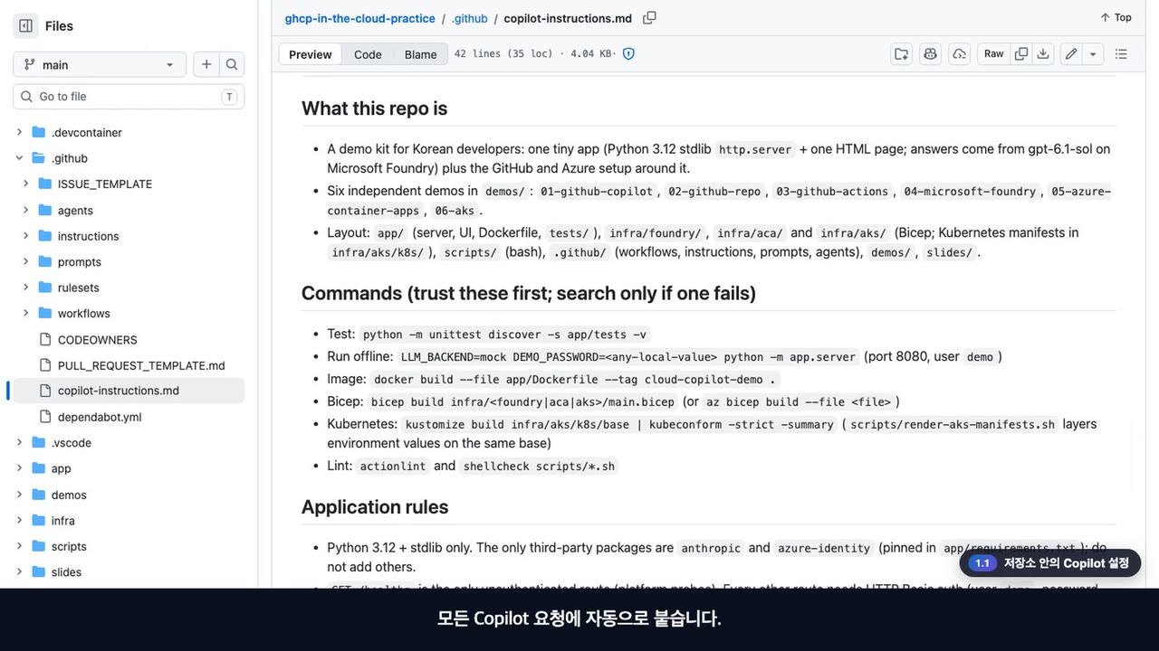
1
1.1 · GitHub Copilot
◀ 데모 지도
저장소 안의 Copilot 설정
팀의 규칙을 Copilot에게 알려 주는 파일이 모두 저장소 안에 있습니다
영상에서 확인할 것
1
공통 지침(copilot-instructions.md)은 모든 Copilot 요청에 자동으로 붙습니다
2
경로별 지침은 applyTo 글롭으로 Python · Bicep · 워크플로에 다른 규칙을 줍니다
3
프롬프트 · 전용 에이전트 · 이슈 양식까지 PR로 리뷰되는 코드입니다
copilot-instructions.md
instructions/
agents/
▶ 0:41
클릭하면 재생
5
Notes:
[핵심 메시지] 팀의 규칙을 Copilot에게 알려 주는 파일이 모두 저장소 안에 있습니다
[영상 설명] Copilot에게 팀의 규칙을 알려 주는 파일이 모두 저장소 안에 있습니다. 먼저 공통 지침입니다. 모든 Copilot 요청에 자동으로 붙습니다. 경로별 지침은 적용 대상을 글롭으로 지정해서, 파이썬과 Bicep과 워크플로에 서로 다른 규칙을 줍니다. 슬래시 프롬프트와 전용 에이전트도 같은 저장소에 있습니다. 읽기 전용 리뷰어 에이전트도 파일 하나입니다. 이슈 양식은 배경과 수용 기준과 제약을 채우게 해서, 에이전트가 성공하기 쉬운 이슈를 만들게 합니다.
[말할 때 확인] Q. 지침이 안 먹히면? 기본 브랜치에 있는지, applyTo 글롭이 맞는지 확인합니다.

Slide 6
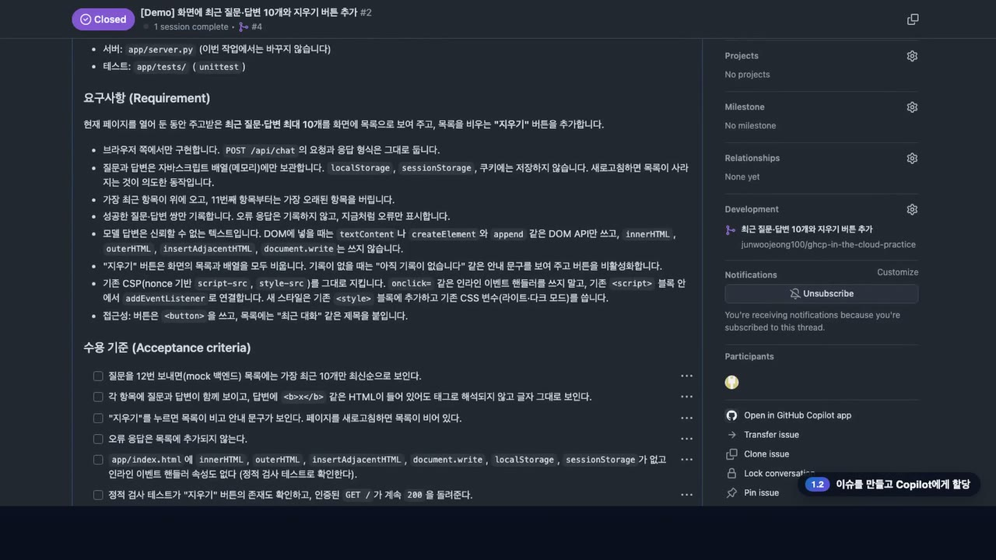
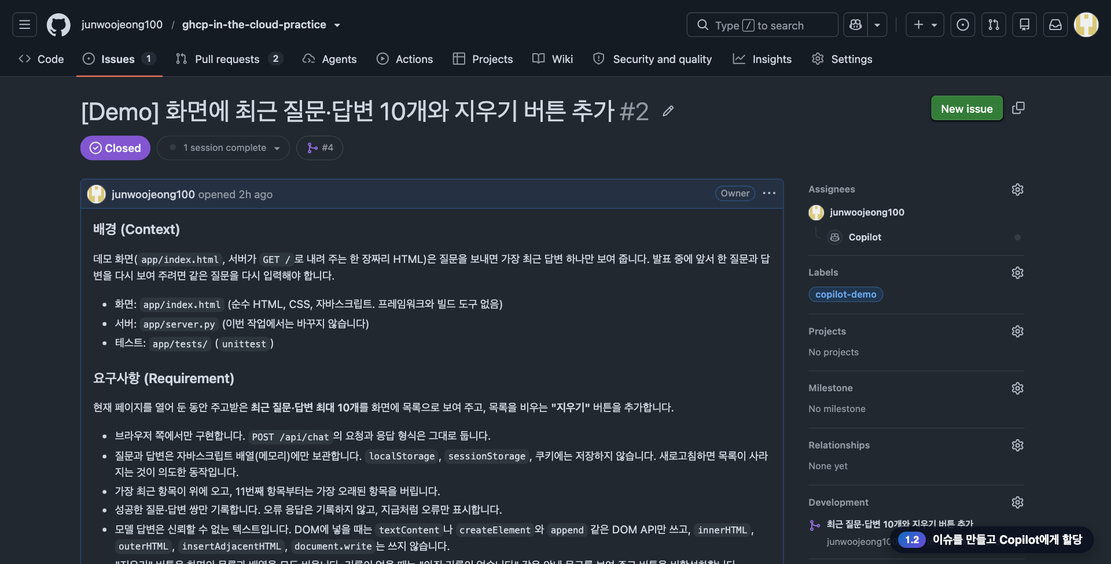
1
1.2 · GitHub Copilot
◀ 데모 지도
이슈 → Copilot 할당
이슈를 스크립트로 만들어 Copilot에게 맡기면 에이전트가 바로 일을 시작합니다
영상에서 확인할 것
1
기본은 dry-run: 만들 이슈와 gh 명령만 미리 보여 줍니다
2
--apply --assign-copilot: 이슈를 만들고 Copilot에 할당합니다
3
이슈 타임라인에 Copilot이 작업을 시작했다는 기록이 남습니다
create-demo-issues.sh
--assign-copilot
▶ 0:31
클릭하면 재생
6
Notes:
[핵심 메시지] 이슈를 스크립트로 만들어 Copilot에게 맡기면 에이전트가 바로 일을 시작합니다
[영상 설명] 이슈는 스크립트로 만듭니다. 그냥 실행하면 만들 이슈와 명령만 미리 보여 주고, 아무것도 바꾸지 않습니다. apply와 assign-copilot 옵션을 붙이면 이슈 두 개를 만들어 Copilot에게 할당합니다. 이슈 화면에 담당자로 Copilot이 보이고, 잠시 뒤 에이전트가 작업을 시작했다는 기록이 타임라인에 남습니다.
[말할 때 확인] Q. Copilot이 목록에 없으면? 유료 플랜 · 쓰기 권한 · cloud agent 정책을 확인합니다.

Slide 7
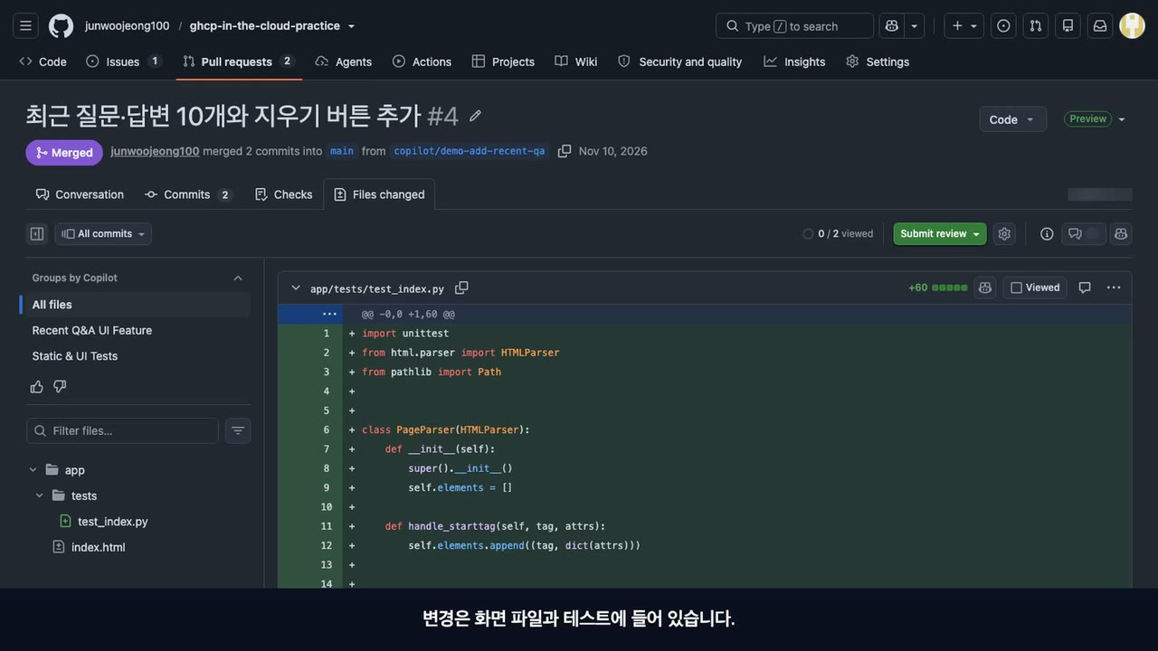
1
1.3 · GitHub Copilot
◀ 데모 지도
에이전트가 올린 초안 PR
약 5분 만에 구현과 테스트가 담긴 초안 PR이 올라오고, 일한 기록이 세션에 남습니다
영상에서 확인할 것
1
PR은 이슈에 연결되고, 화면(index.html)과 테스트를 함께 작성했습니다
2
세션에 단위 테스트 · CodeQL 스캔 · 브라우저 확인 단계가 모두 남습니다
3
에이전트 PR의 워크플로는 사람이 승인하기 전까지 action required로 멈춥니다
draft PR
agent session
action required
▶ 0:45
클릭하면 재생
7
Notes:
[핵심 메시지] 약 5분 만에 구현과 테스트가 담긴 초안 PR이 올라오고, 일한 기록이 세션에 남습니다
[영상 설명] 에이전트는 약 5분 만에 초안 PR을 올렸습니다. PR은 이슈와 연결돼 있고, 계획과 구현이 커밋으로 남습니다. 변경은 화면 파일과 테스트에 들어 있습니다. 구현만 온 것이 아니라 테스트도 함께 왔습니다. 에이전트가 일한 기록은 세션에 남습니다. 단위 테스트, 보안 검사, CodeQL 스캔, 브라우저 확인 단계가 차례로 보이고, 마지막에 검증 결과를 요약합니다. 그런데 에이전트 PR의 워크플로는 사람이 승인하기 전에는 실행되지 않습니다. 이 상태는 다음 장면에서 자세히 봅니다.
[말할 때 확인] 결과는 실행할 때마다 다릅니다. 특정 코드가 나온다고 약속하지 마세요.

Slide 8
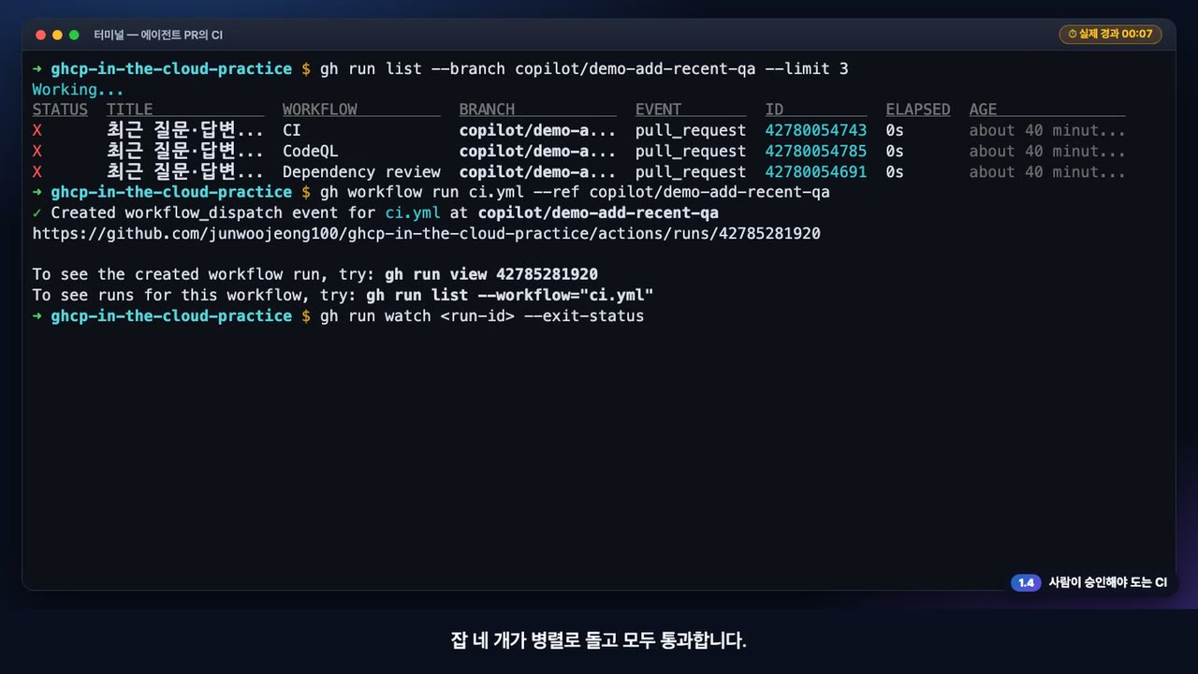
1
1.4 · GitHub Copilot
◀ 데모 지도
사람이 승인해야 도는 CI
에이전트의 코드도 사람의 코드와 같은 CI를 통과해야 합니다
영상에서 확인할 것
1
승인 전에는 CI · CodeQL · 의존성 검사가 모두 멈춰 있습니다
2
웹은 Approve and run workflows 버튼, CLI는 workflow_dispatch로 같은 CI를 실행합니다
3
잡 4개가 병렬로 돌아 모두 통과합니다
gh run list
gh workflow run
gh run watch
▶ 0:32
클릭하면 재생
8
Notes:
[핵심 메시지] 에이전트의 코드도 사람의 코드와 같은 CI를 통과해야 합니다
[영상 설명] 실행 목록을 보면 에이전트 PR의 CI와 CodeQL, 의존성 검사가 모두 멈춰 있습니다. 사람의 승인을 기다리는 상태입니다. 웹에서는 Approve and run workflows 버튼 한 번입니다. 여기서는 같은 CI를 이 브랜치에서 직접 실행합니다. 잡 네 개가 병렬로 돌고 모두 통과합니다. 에이전트가 쓴 코드도 사람의 코드와 같은 검증을 거칩니다.
[말할 때 확인] 승인 API(approve)는 포크 PR 전용이라 에이전트 PR에는 403입니다(이번 실행에서 확인).

Slide 9
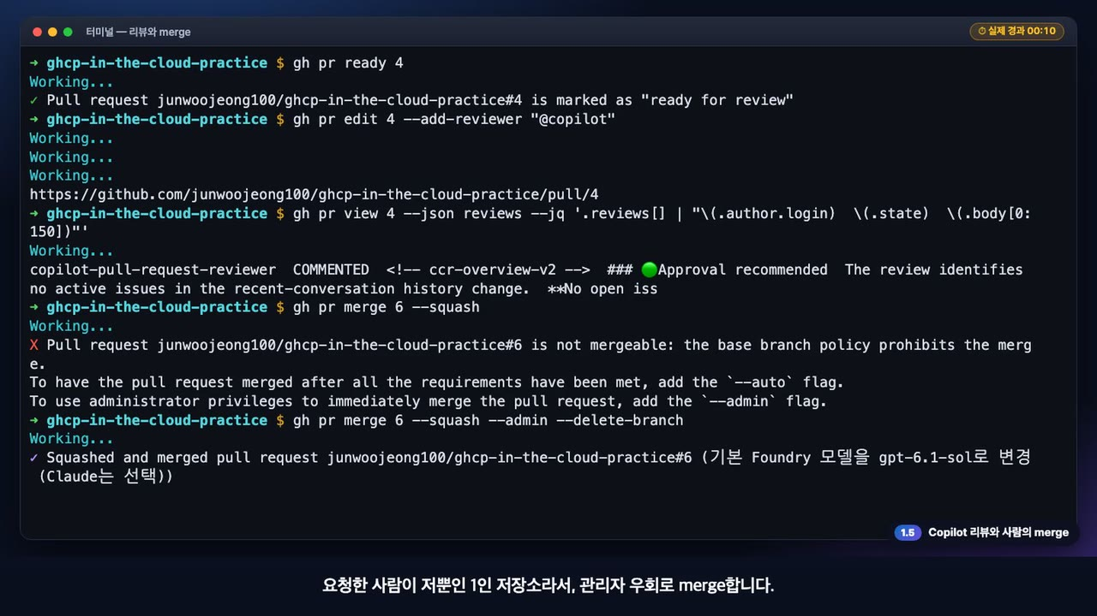
1
1.5 · GitHub Copilot
◀ 데모 지도
Copilot 리뷰와 사람의 merge
Copilot은 첫 리뷰어일 뿐, merge는 사람이 룰셋 안에서 합니다
영상에서 확인할 것
1
Ready for review는 사람만 할 수 있고, Copilot에 코드 리뷰를 요청합니다
2
이번 PR은 '지적할 문제 없음 · 승인 권장'(다른 PR은 '변경 권장'도 나왔습니다)
3
룰셋이 일반 merge를 막아 1인 저장소는 관리자 우회로 merge합니다
gh pr ready
--add-reviewer @copilot
--admin
▶ 1:01
클릭하면 재생
9
Notes:
[핵심 메시지] Copilot은 첫 리뷰어일 뿐, merge는 사람이 룰셋 안에서 합니다
[영상 설명] 검증이 끝났으니 초안을 Ready for review로 바꿉니다. 이 단계는 에이전트가 할 수 없습니다. 이어서 Copilot에게 코드 리뷰를 요청합니다. 리뷰가 등록됐습니다. 이번 변경에는 지적할 문제가 없다며 승인을 권장했습니다. 다만 Copilot의 리뷰는 승인으로 치지 않습니다. main에는 룰셋이 있어서 일반 merge는 정책에 막힙니다. 요청한 사람이 저뿐인 1인 저장소라서, 관리자 우회로 merge합니다. 여기서는 같은 규칙을 거치는 제 PR 6번으로 보여 드립니다. Copilot의 PR 4번도 같은 방식으로 merge했고, 연결된 이슈가 닫혔습니다. 이슈에서 PR, 검증, 리뷰, merge까지, 통제권은 계속 사람에게 있었습니다.
[말할 때 확인] Copilot의 리뷰는 승인으로 치지 않습니다. 팀 저장소라면 우회 항목을 비우세요.

Slide 10
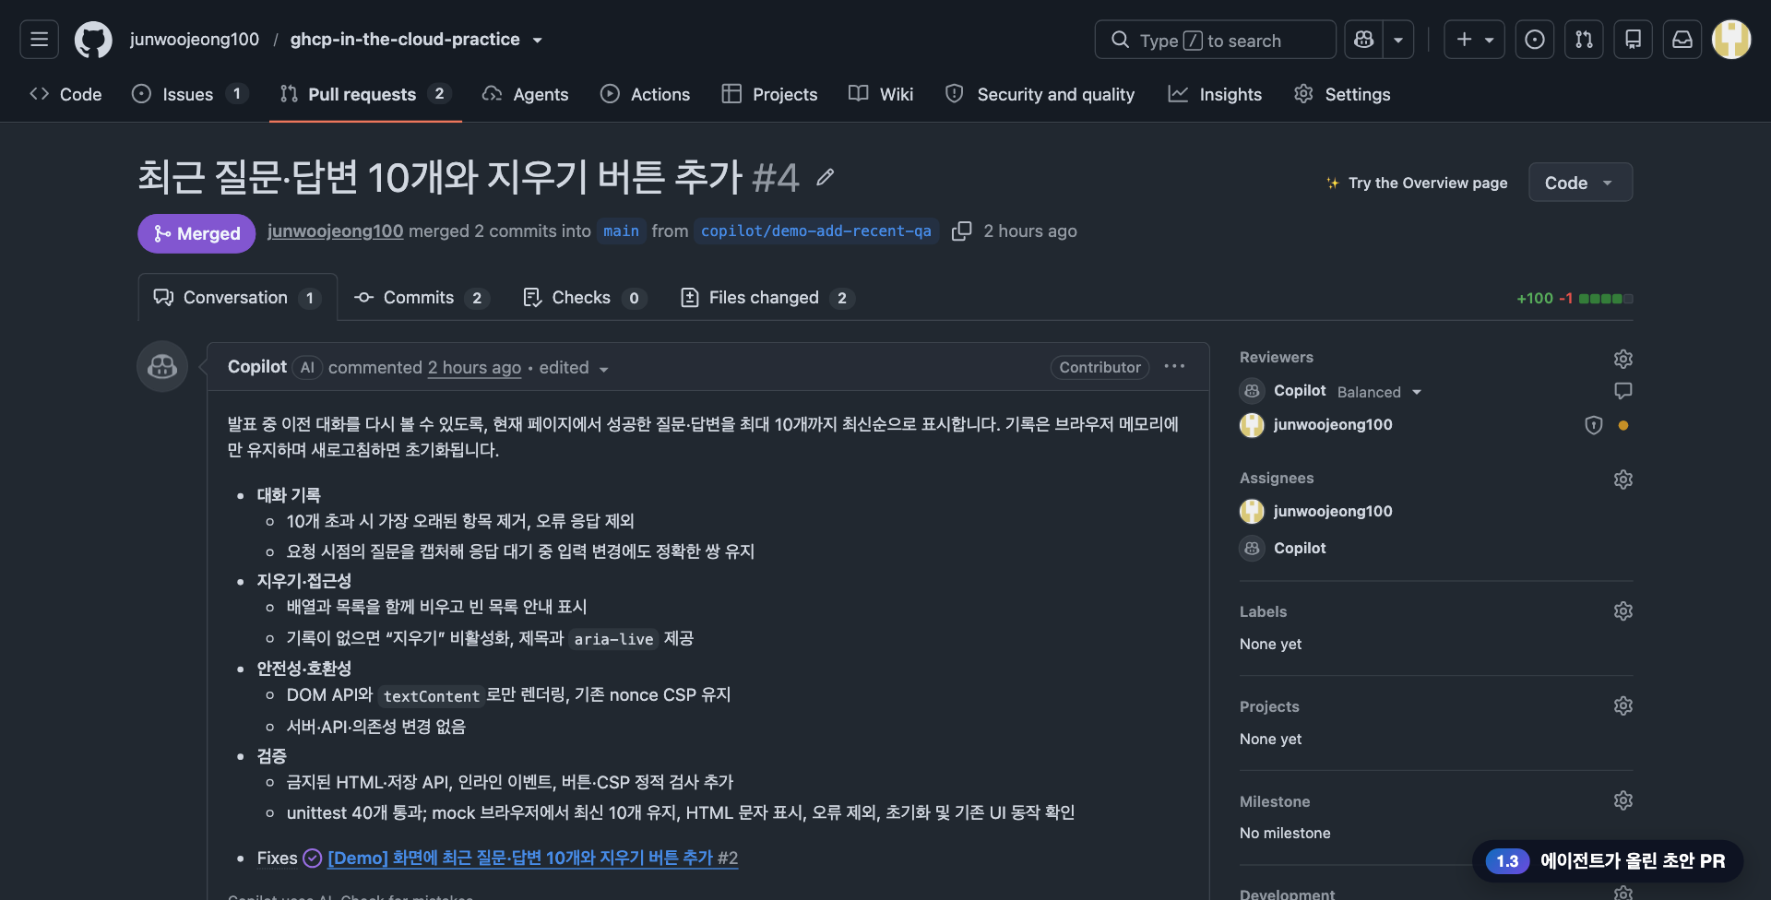
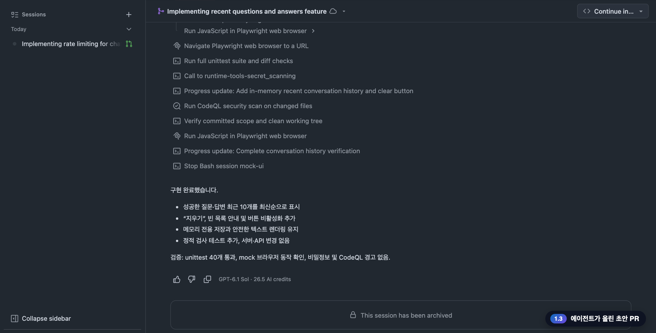
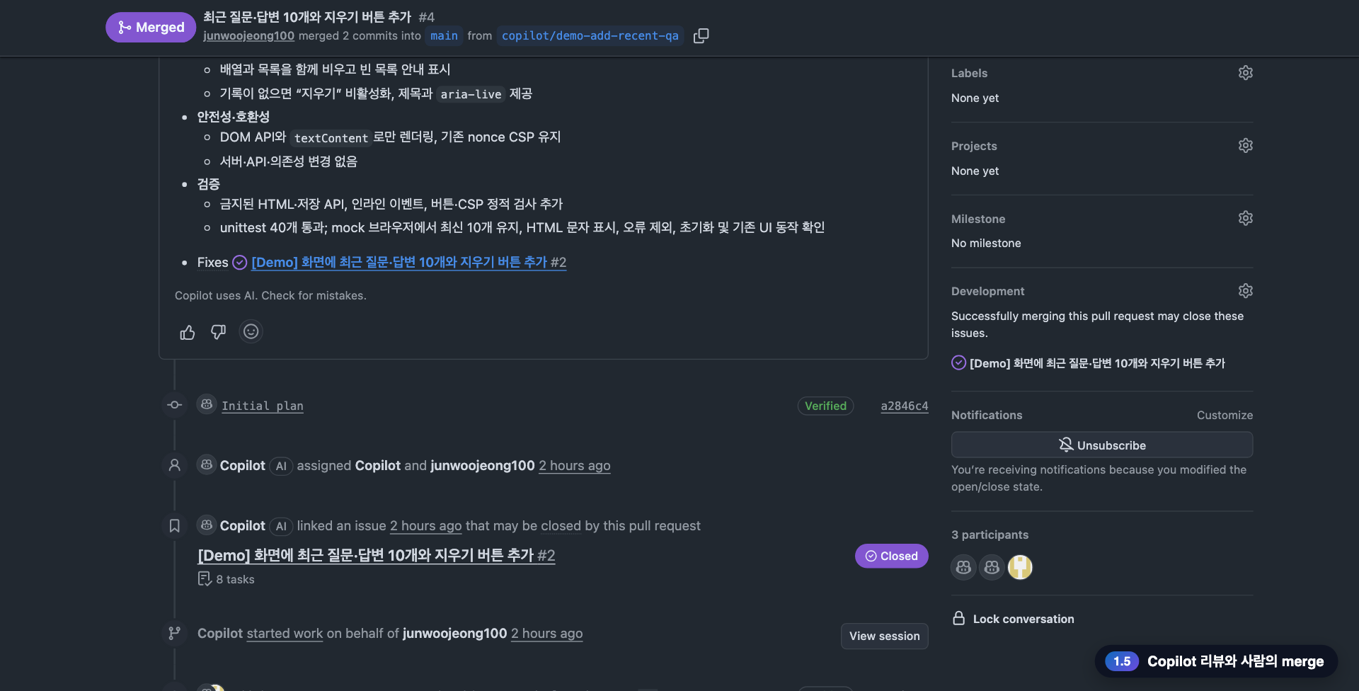
핵심 화면 — 이슈에서 merge까지
Copilot이 만든 PR과 일한 기록, 그리고 사람이 하는 마지막 단계
이슈 → Copilot 할당
에이전트가 올린 초안 PR
에이전트 세션 기록
Copilot 코드 리뷰
GitHub × Azure 클라우드 데모
10
Notes:
화면 갤러리. 이슈, 초안 PR, 세션 기록, 리뷰 순서입니다.

Slide 11
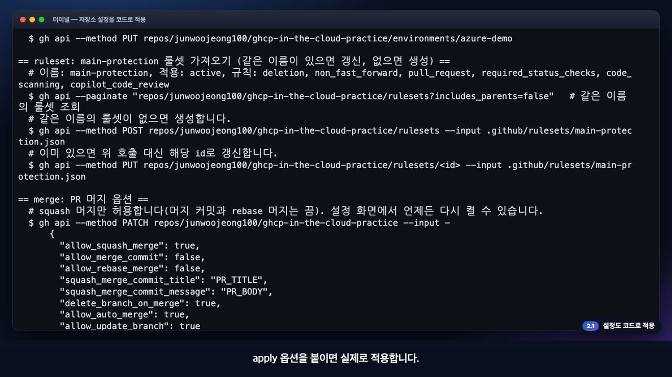
2
2.1 · GitHub Repo
◀ 데모 지도
설정도 코드로 적용
main 보호와 보안 설정은 스크립트 하나로, 몇 번이든 같은 결과로 적용됩니다
영상에서 확인할 것
1
dry-run → --apply: 보안 · 라벨 · 환경 · 룰셋 · 머지 옵션
2
룰셋 main-protection: 삭제 · force push 금지, PR 필수, 필수 체크, 코드 스캐닝, Copilot 리뷰
3
API로 확인하면 enforcement=active
apply-repo-settings.sh
main-protection
▶ 0:45
클릭하면 재생
11
Notes:
[핵심 메시지] main 보호와 보안 설정은 스크립트 하나로, 몇 번이든 같은 결과로 적용됩니다
[영상 설명] 저장소 보호 설정은 스크립트 하나로 적용합니다. 그냥 실행하면 아무것도 바꾸지 않고, 실행할 호출만 미리 보여 줍니다. apply 옵션을 붙이면 실제로 적용합니다. 보안 기능, 라벨, 배포 승인 환경, 룰셋, 머지 옵션이 차례로 완료로 바뀝니다. 적용된 룰셋을 API로 확인하면 main 보호가 active 상태이고, 삭제 금지, 강제 푸시 금지, PR 필수, 필수 체크, 코드 스캐닝, Copilot 리뷰가 들어 있습니다. 설정도 코드라서, 몇 번을 실행해도 같은 결과가 나옵니다.
[말할 때 확인] 관리자 우회는 1인 저장소의 타협입니다. 팀 저장소에서는 비우세요.

Slide 12
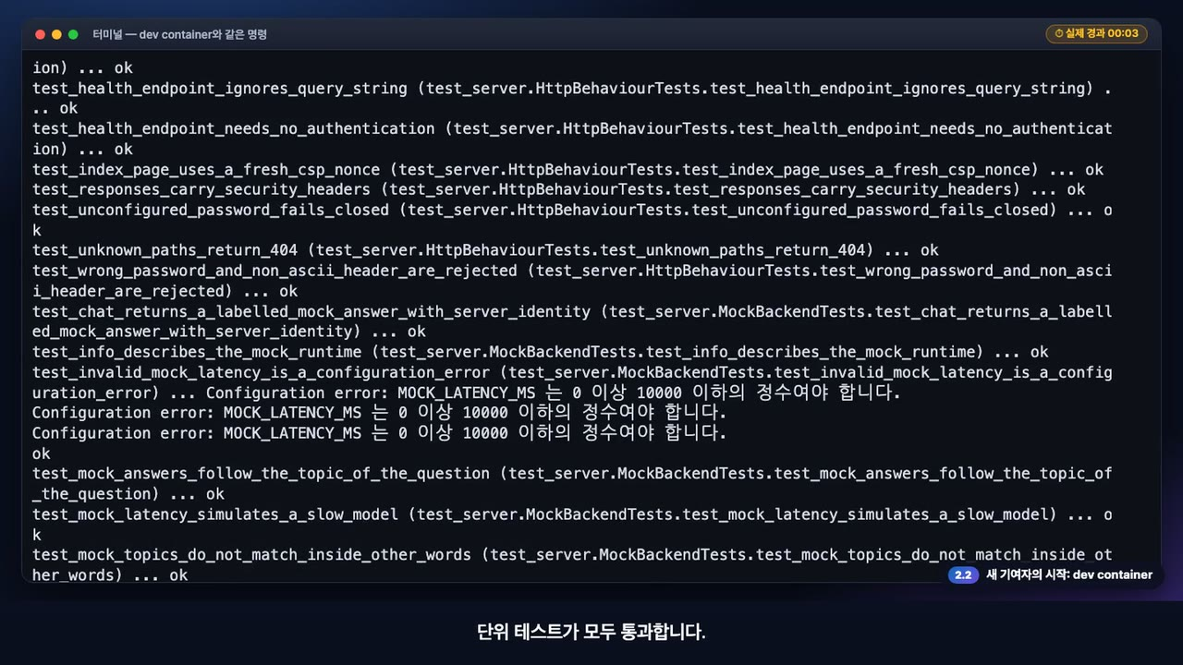
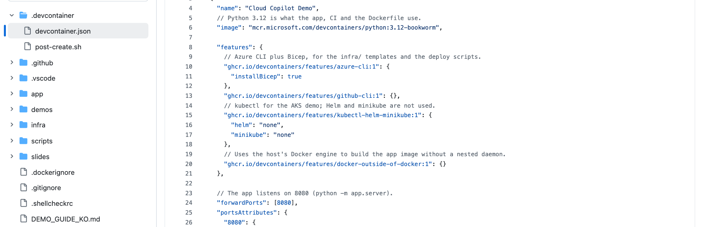
2
2.2 · GitHub Repo
◀ 데모 지도
새 기여자의 시작
dev container가 환경을 만들고, 같은 명령이 바로 돕니다
영상에서 확인할 것
1
Codespaces는 이 설정으로 Python · Azure CLI · kubectl이 갖춰진 환경을 만듭니다
2
단위 테스트 43개가 모두 통과합니다
3
healthz만 인증 없이 열려 있고 나머지는 401입니다
.devcontainer/
unittest
▶ 0:30
클릭하면 재생
12
Notes:
[핵심 메시지] dev container가 환경을 만들고, 같은 명령이 바로 돕니다
[영상 설명] 새 기여자는 Codespaces로 열면 이 dev container 설정대로 Python과 Azure CLI 같은 도구가 갖춰진 환경을 얻습니다. 같은 명령을 터미널에서 실행해 보겠습니다. 단위 테스트가 모두 통과합니다. 앱을 mock 모드로 띄우면 Azure 없이 돌아갑니다. healthz는 인증 없이 열려 있고, 나머지 경로는 인증 없이 호출하면 401입니다.
[말할 때 확인] 이번 녹화는 Codespace 생성 대신 같은 명령을 로컬에서 실행했습니다.

Slide 13
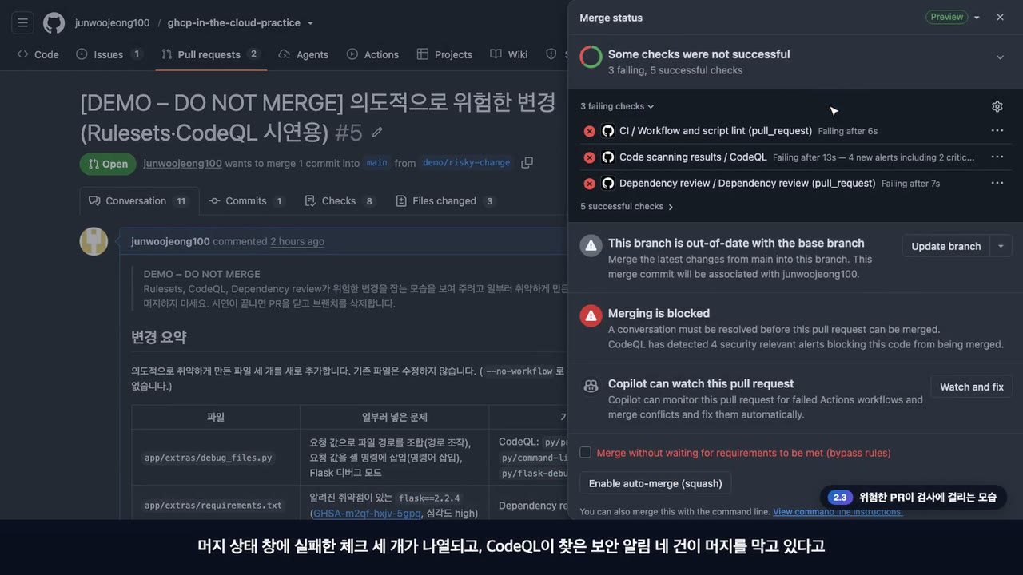
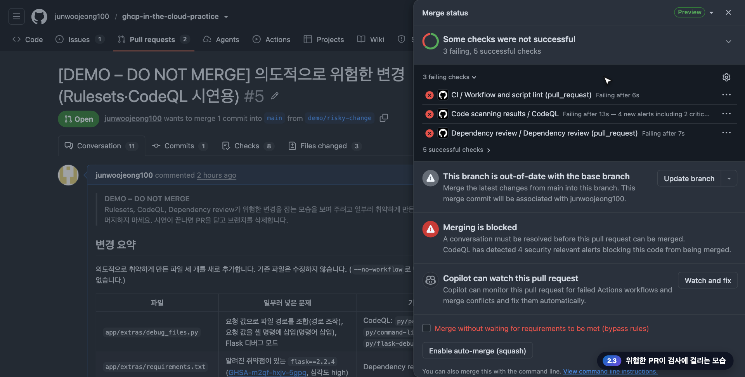
2
2.3 · GitHub Repo
◀ 데모 지도
위험한 PR
일부러 위험하게 만든 PR을 자동 검사가 막습니다
영상에서 확인할 것
1
체크 8개 중 3개 실패: CodeQL · Dependency review · 린트
2
머지 상태 창에 'Merging is blocked' — CodeQL 알림 4건이 머지를 막습니다
3
알림: 명령어 삽입 · 경로 조작 · 디버그 모드 · 워크플로 코드 주입
make-risky-pr.sh
CodeQL
Dependency review
▶ 1:09
클릭하면 재생
13
Notes:
[핵심 메시지] 일부러 위험하게 만든 PR을 자동 검사가 막습니다
[영상 설명] 이제 일부러 위험하게 만든 PR을 엽니다. 취약한 파이썬 코드, 취약한 의존성, 신뢰할 수 없는 입력을 쓰는 워크플로가 들어 있습니다. PR이 열리자 CodeQL과 Dependency review와 Copilot 리뷰가 자동으로 돕니다. 체크 목록에서 세 개가 실패입니다. CodeQL은 명령어 삽입, 경로 조작, 디버그 모드, 워크플로의 코드 주입을 알림으로 보고합니다. GitHub 화면에서도 같은 상태입니다. 머지 상태 창에 실패한 체크 세 개가 나열되고, CodeQL이 찾은 보안 알림 네 건이 머지를 막고 있다고 표시됩니다. 보안 탭의 코드 스캐닝에는 이 PR에서 나온 알림 네 건이 있습니다. 심각도 Critical 두 건과 High 두 건입니다. 이 PR은 merge하지 않습니다. 의도한 대로 검사가 막았다는 것을 확인했으니, 닫고 브랜치를 지웁니다.
[말할 때 확인] 이 PR은 merge하지 않고 닫습니다. 관리자 우회 옵션이 보여도 쓰지 않습니다.

Slide 14
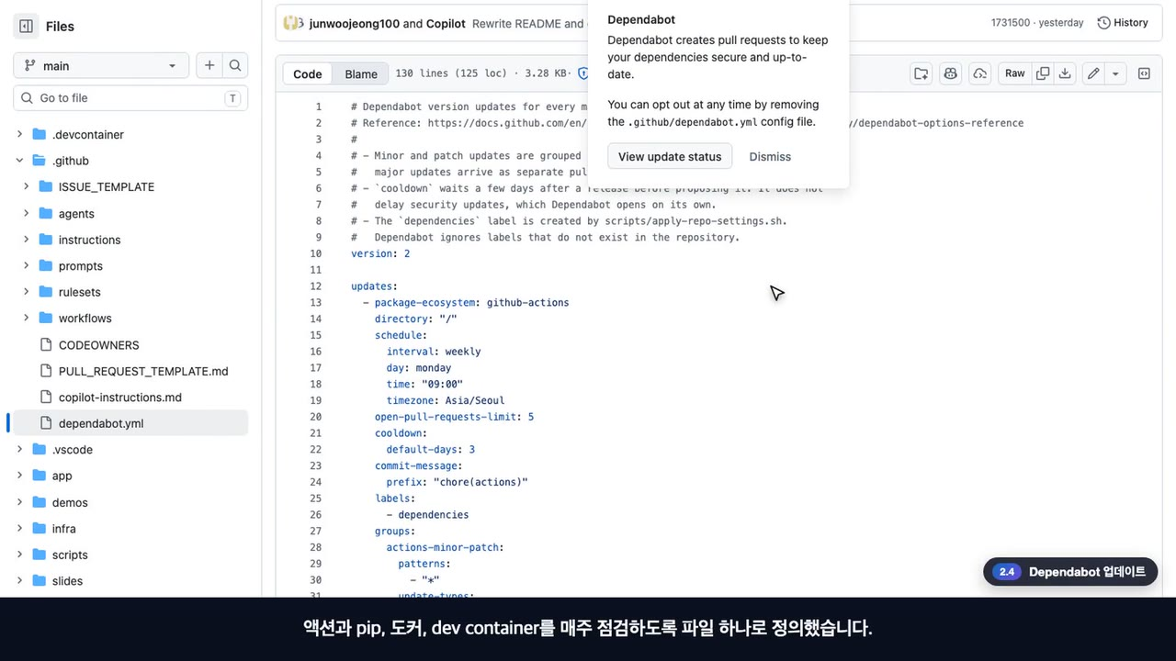
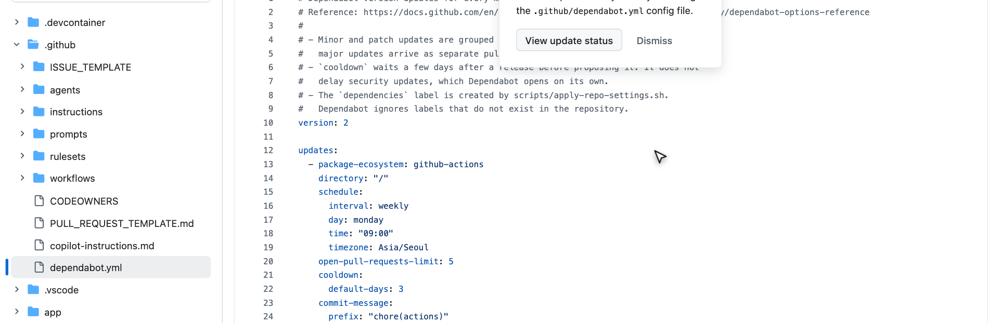
2
2.4 · GitHub Repo
◀ 데모 지도
Dependabot
의존성 업데이트 점검은 파일 하나로 정의되고 자동으로 돕니다
영상에서 확인할 것
1
pip · docker · devcontainers · Actions를 매주 점검합니다
2
점검 기록이 Actions에 남습니다
3
오래된 의존성이 없으면 PR이 없는 것이 정상입니다
dependabot.yml
▶ 0:21
클릭하면 재생
14
Notes:
[핵심 메시지] 의존성 업데이트 점검은 파일 하나로 정의되고 자동으로 돕니다
[영상 설명] 의존성 업데이트는 Dependabot이 맡습니다. 액션과 pip, 도커, dev container를 매주 점검하도록 파일 하나로 정의했습니다. 점검은 이미 돌고 있습니다. 오래된 의존성이 없으면 PR이 없는 것이 정상입니다.
[말할 때 확인]

Slide 15
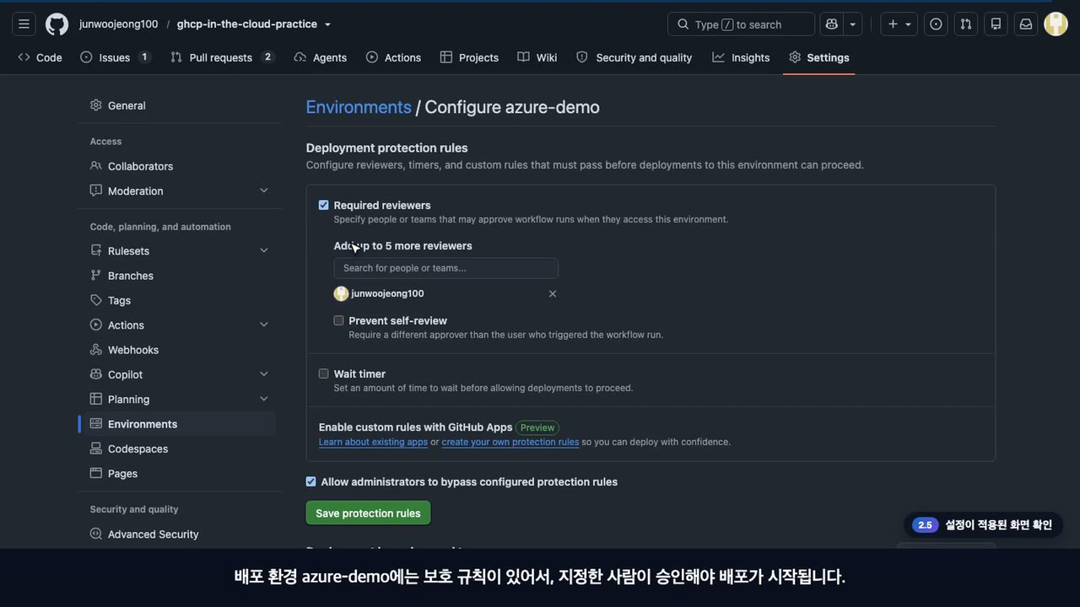
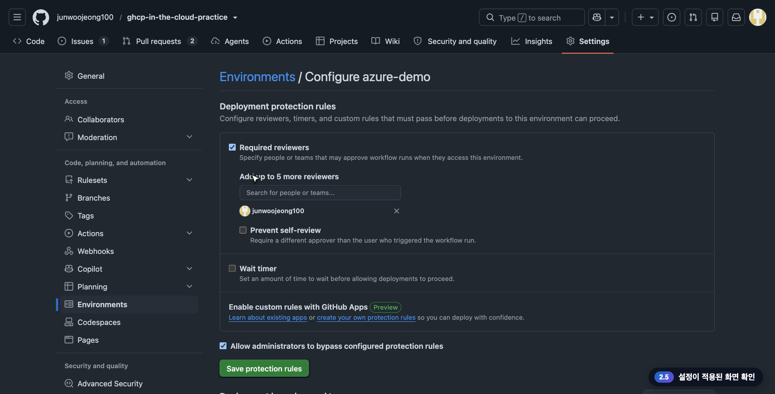
2
2.5 · GitHub Repo
◀ 데모 지도
설정이 적용된 화면
스크립트가 만든 보호 규칙이 GitHub 설정 화면에 그대로 보입니다
영상에서 확인할 것
1
룰셋 main-protection(Active): PR 필수 · 코드 스캐닝 · Copilot 리뷰
2
환경 azure-demo: 필수 리뷰어가 승인해야 배포가 시작됩니다
3
의존성 그래프 · Dependabot 알림 · 보안 업데이트가 켜져 있습니다
Rulesets
Environments
Advanced Security
▶ 0:44
클릭하면 재생
15
Notes:
[핵심 메시지] 스크립트가 만든 보호 규칙이 GitHub 설정 화면에 그대로 보입니다
[영상 설명] 이제 스크립트가 적용한 설정을 GitHub 화면에서 확인합니다. 룰셋 main-protection이 활성 상태이고, 대상은 main 브랜치 하나입니다. 규칙 목록에는 삭제 금지, 강제 푸시 금지, PR 필수, 필수 상태 체크, 코드 스캐닝, Copilot 리뷰가 들어 있습니다. 배포 환경 azure-demo에는 보호 규칙이 있어서, 지정한 사람이 승인해야 배포가 시작됩니다. 보안 기능도 켜져 있습니다. 의존성 그래프와 Dependabot 알림, 보안 업데이트가 켜져 있고, 버전 업데이트는 앞에서 본 dependabot.yml이 맡습니다.
[말할 때 확인]

Slide 16
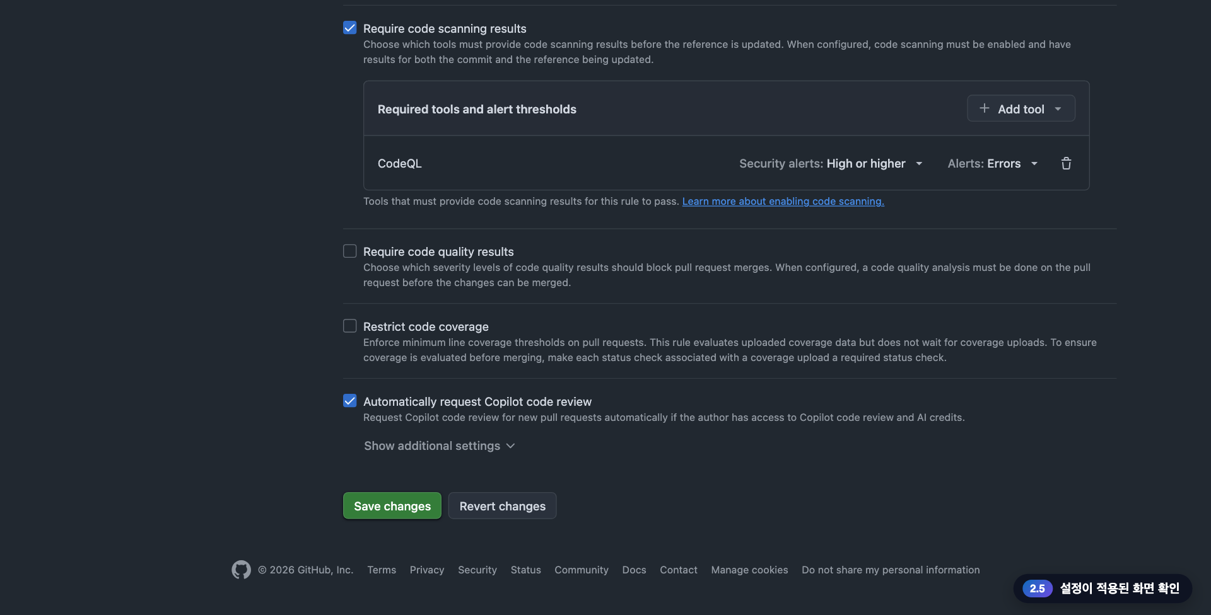
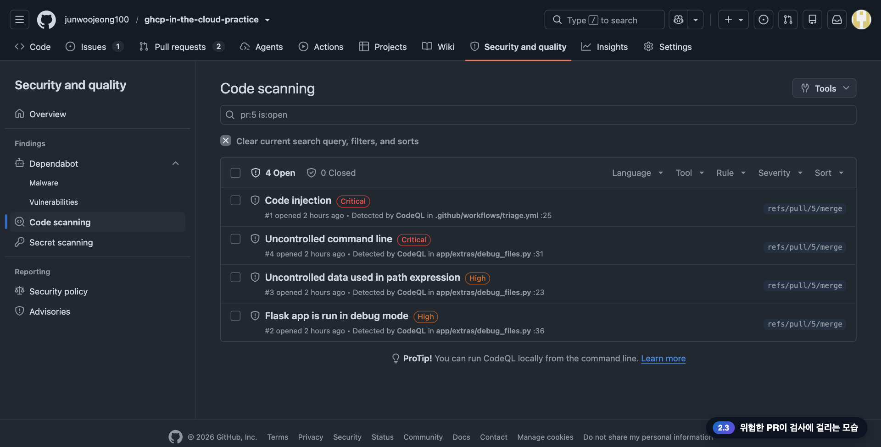
핵심 화면 — 저장소를 지키는 설정
스크립트가 적용한 보호 규칙과, 일부러 위험하게 만든 PR이 막히는 모습
룰셋 main-protection (Active)
환경 azure-demo · 필수 리뷰어
머지 상태: Merging is blocked
CodeQL 알림 4건 (Critical 2 · High 2)
GitHub × Azure 클라우드 데모
16
Notes:
화면 갤러리. 룰셋, 배포 환경, 머지 차단, 코드 스캐닝 알림입니다.

Slide 17
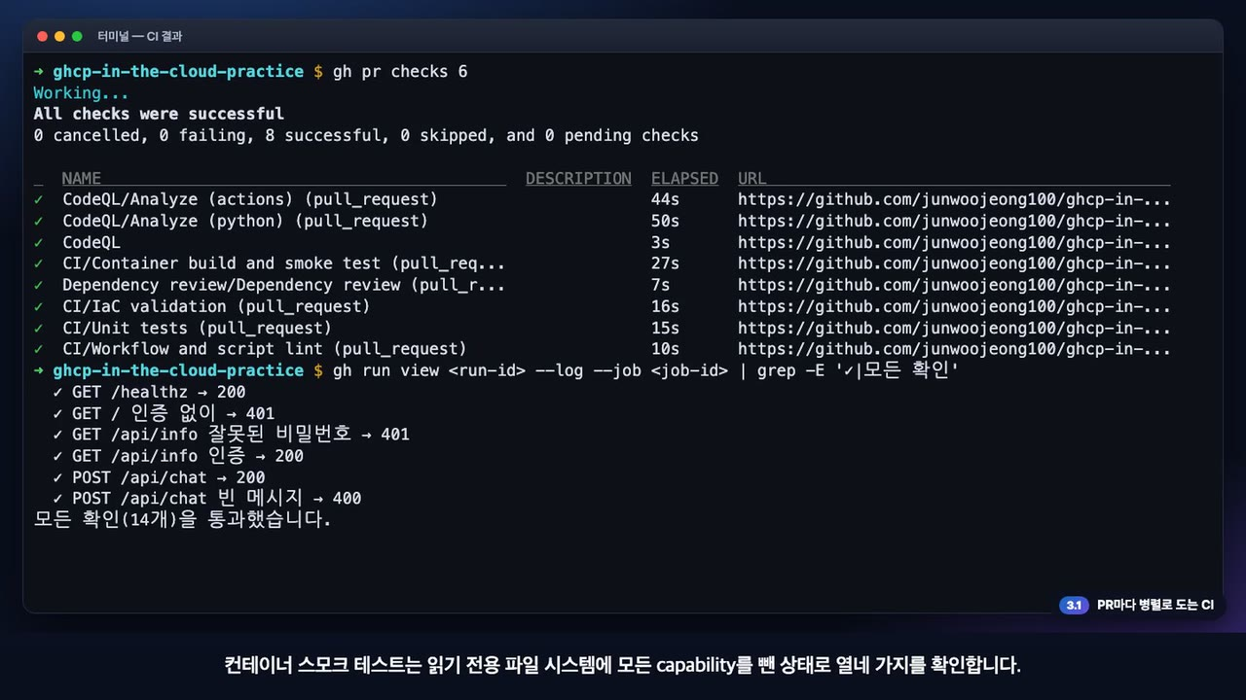
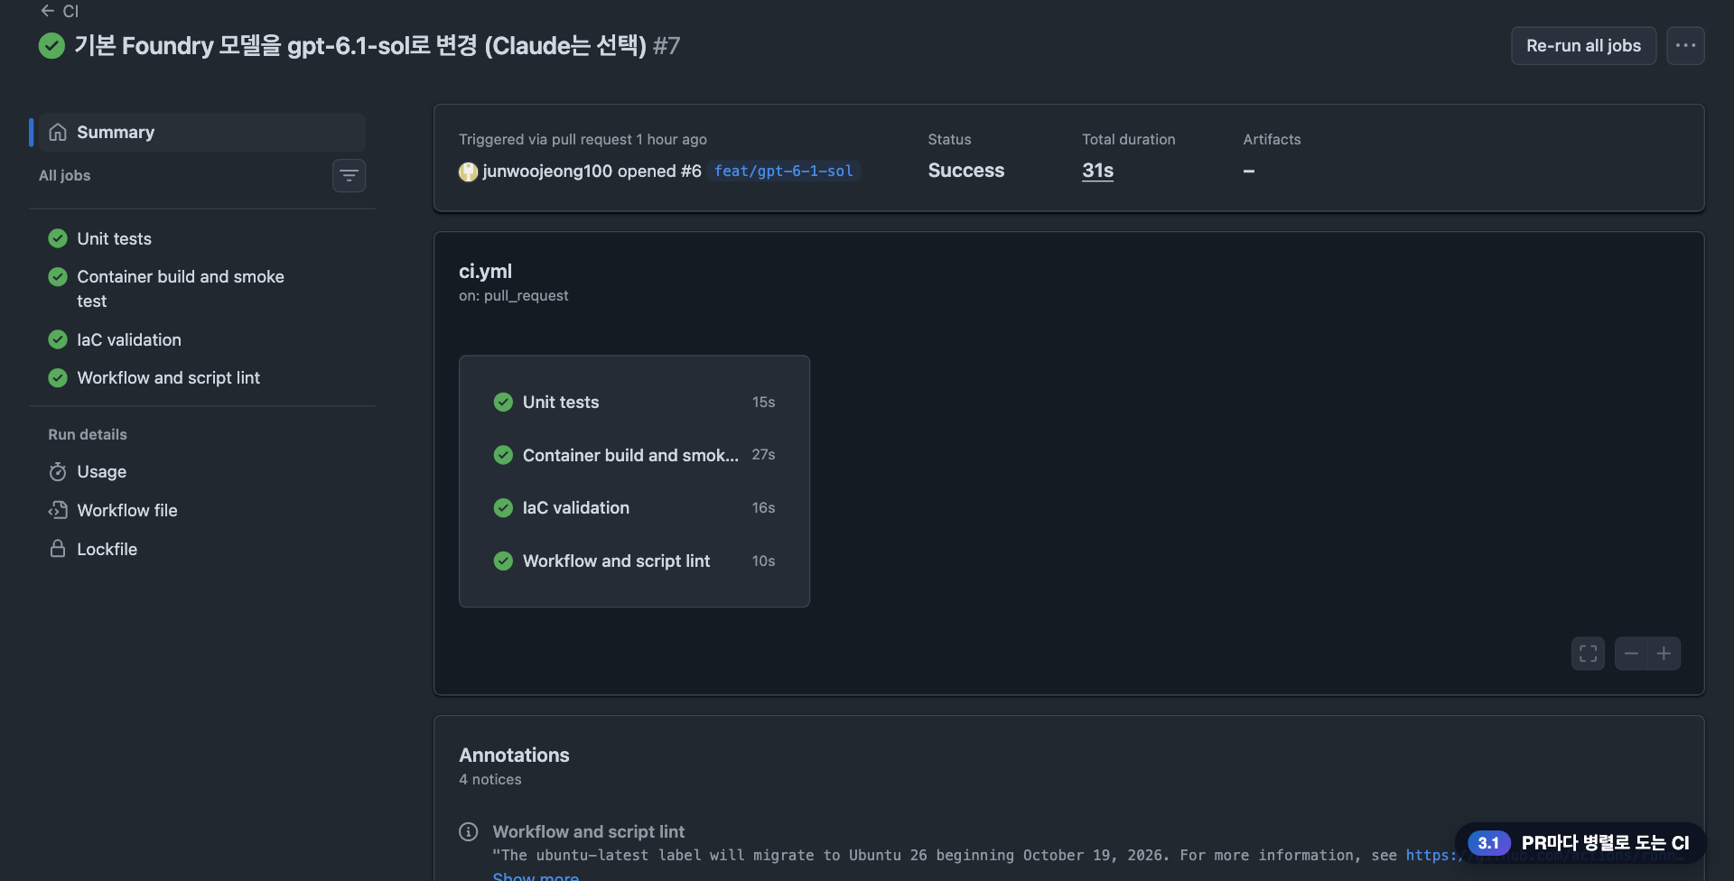
3
3.1 · GitHub Actions
◀ 데모 지도
PR마다 병렬 CI
잡 네 개가 동시에 돌고, 체크 8개가 모두 초록이어야 합니다
영상에서 확인할 것
1
Unit tests · Container build and smoke test · IaC validation · Workflow and script lint
2
CodeQL과 의존성 검사까지 8개 체크가 통과했습니다
3
스모크 테스트는 읽기 전용 파일시스템 · capability 제거 상태에서 14개를 확인합니다
gh pr checks
smoke-test.sh
▶ 0:33
클릭하면 재생
17
Notes:
[핵심 메시지] 잡 네 개가 동시에 돌고, 체크 8개가 모두 초록이어야 합니다
[영상 설명] PR을 열면 CI가 잡 네 개를 동시에 실행합니다. 단위 테스트, 컨테이너 빌드와 스모크 테스트, 인프라 검증, 워크플로와 스크립트 린트입니다. CodeQL과 의존성 검사까지 여덟 개 체크가 모두 통과했습니다. 이 이름들이 곧 룰셋의 필수 체크입니다. 컨테이너 스모크 테스트는 읽기 전용 파일 시스템에 모든 capability를 뺀 상태로 열네 가지를 확인합니다.
[말할 때 확인] 체크 이름은 룰셋의 필수 체크 이름과 같아야 합니다.

Slide 18
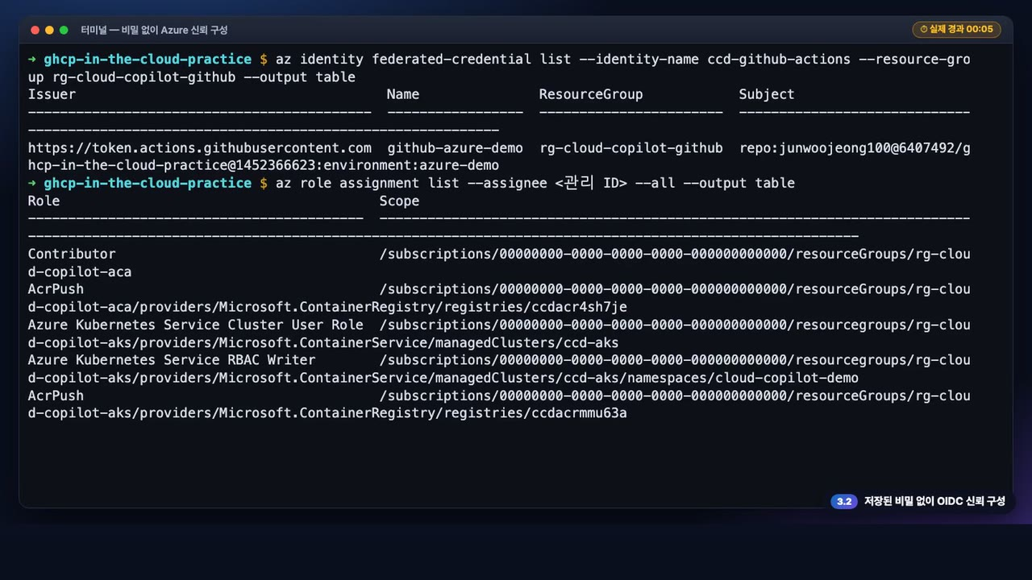
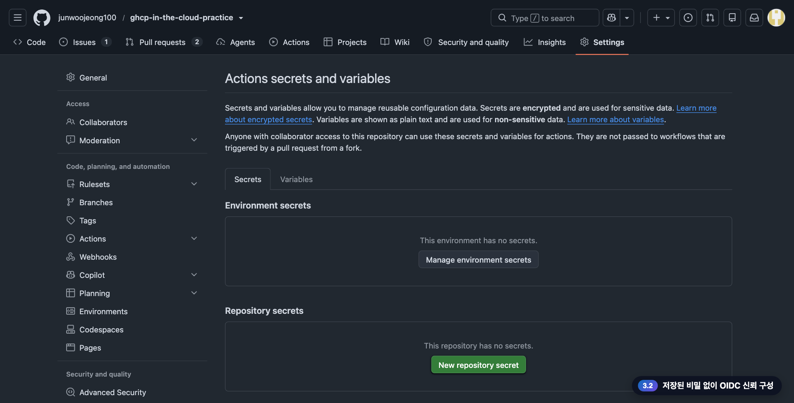
3
3.2 · GitHub Actions
◀ 데모 지도
비밀 없는 OIDC
GitHub에도 Azure에도 저장된 비밀이 없습니다
영상에서 확인할 것
1
스크립트가 관리 ID · 페더레이션 자격 증명 · 최소 역할을 만듭니다
2
GitHub 화면: 저장소 비밀 0개 · 환경 비밀 0개, 저장된 값은 식별자뿐입니다
3
신뢰는 azure-demo 환경 하나로 좁혔습니다
setup-github-oidc.sh
federated credential
▶ 1:06
클릭하면 재생
18
Notes:
[핵심 메시지] GitHub에도 Azure에도 저장된 비밀이 없습니다
[영상 설명] 배포용 신뢰는 스크립트 하나로 만듭니다. 미리보기에서는 만들 관리 ID와 역할, 저장할 변수만 보여 줍니다. apply를 붙이면 관리 ID와 페더레이션 자격 증명을 만들고, 대상 리소스에만 역할을 줍니다. 이번에는 이미 만든 자격 증명의 subject를, GitHub가 실제로 보내는 값으로 고쳤습니다. 처음 값으로는 로그인이 거부됐기 때문입니다. 저장소와 환경 모두 비밀은 0개이고, 저장된 값은 식별자뿐입니다. 신뢰는 이 저장소의 azure-demo 환경 하나로 좁혀져 있고, 역할도 리소스 그룹과 레지스트리와 네임스페이스에만 있습니다. GitHub 화면에서도 같습니다. 환경 비밀과 저장소 비밀이 모두 없습니다. 워크플로는 OIDC로 받은 토큰만 씁니다.
[말할 때 확인] subject 형식은 GitHub의 sub_claim_prefix를 따릅니다(이번 실행에서 고친 부분).

Slide 19
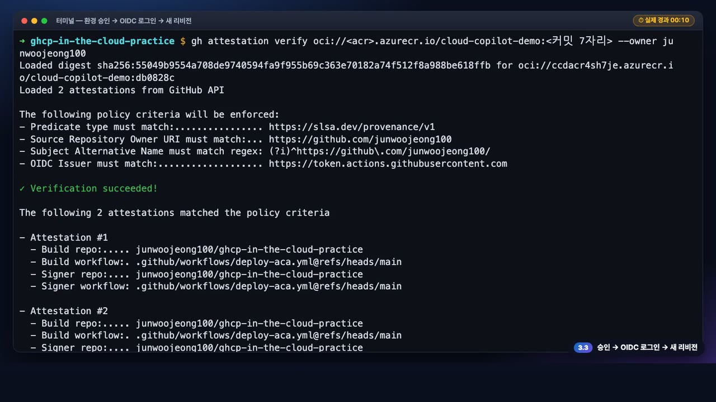
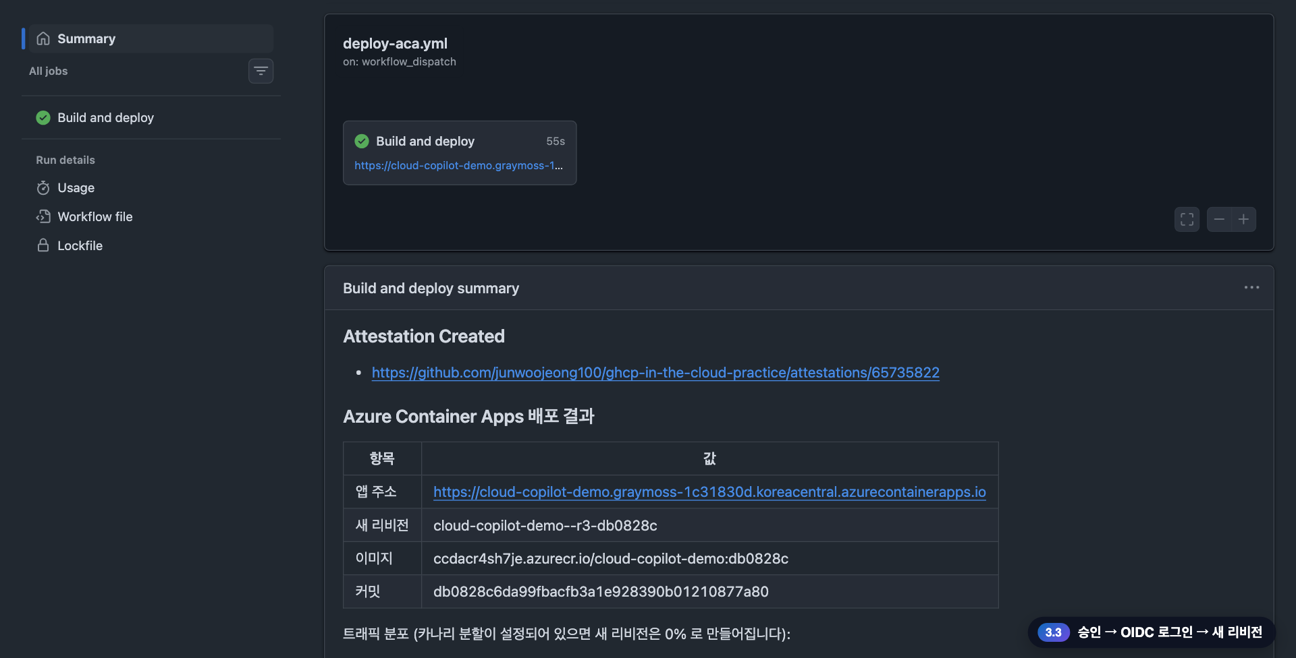
3
3.3 · GitHub Actions
◀ 데모 지도
환경 승인 → OIDC → 새 리비전
승인 전에는 Azure에 아무것도 닿지 않고, 승인하면 비밀 없이 배포됩니다
영상에서 확인할 것
1
배포 워크플로가 waiting에서 멈추고 사람이 승인합니다
2
OIDC 로그인 → ACR 빌드 · 푸시 → 새 리비전
3
빌드 출처 증명(attestation)을 gh로 검증합니다
deploy-aca.yml
azure-demo
gh attestation verify
▶ 0:57
클릭하면 재생
19
Notes:
[핵심 메시지] 승인 전에는 Azure에 아무것도 닿지 않고, 승인하면 비밀 없이 배포됩니다
[영상 설명] 배포 워크플로를 실행하면 환경 승인 단계에서 멈춥니다. 상태가 waiting이고, 승인하기 전에는 Azure에 아무것도 닿지 않습니다. 승인하면 비밀 없이 OIDC로 Azure에 로그인하고, 이미지를 빌드해 올린 다음 새 리비전을 배포합니다. 배포가 끝나면 앱의 info가 새 커밋의 버전을 돌려줍니다. 이 값이 이미지 태그입니다. 빌드 출처 증명도 검증합니다. 이 이미지가 이 저장소의 이 워크플로에서 만들어졌다는 서명을 확인합니다.
[말할 때 확인] AADSTS700213이 나오면 로그의 subject claim과 자격 증명 subject를 비교하세요.

Slide 20
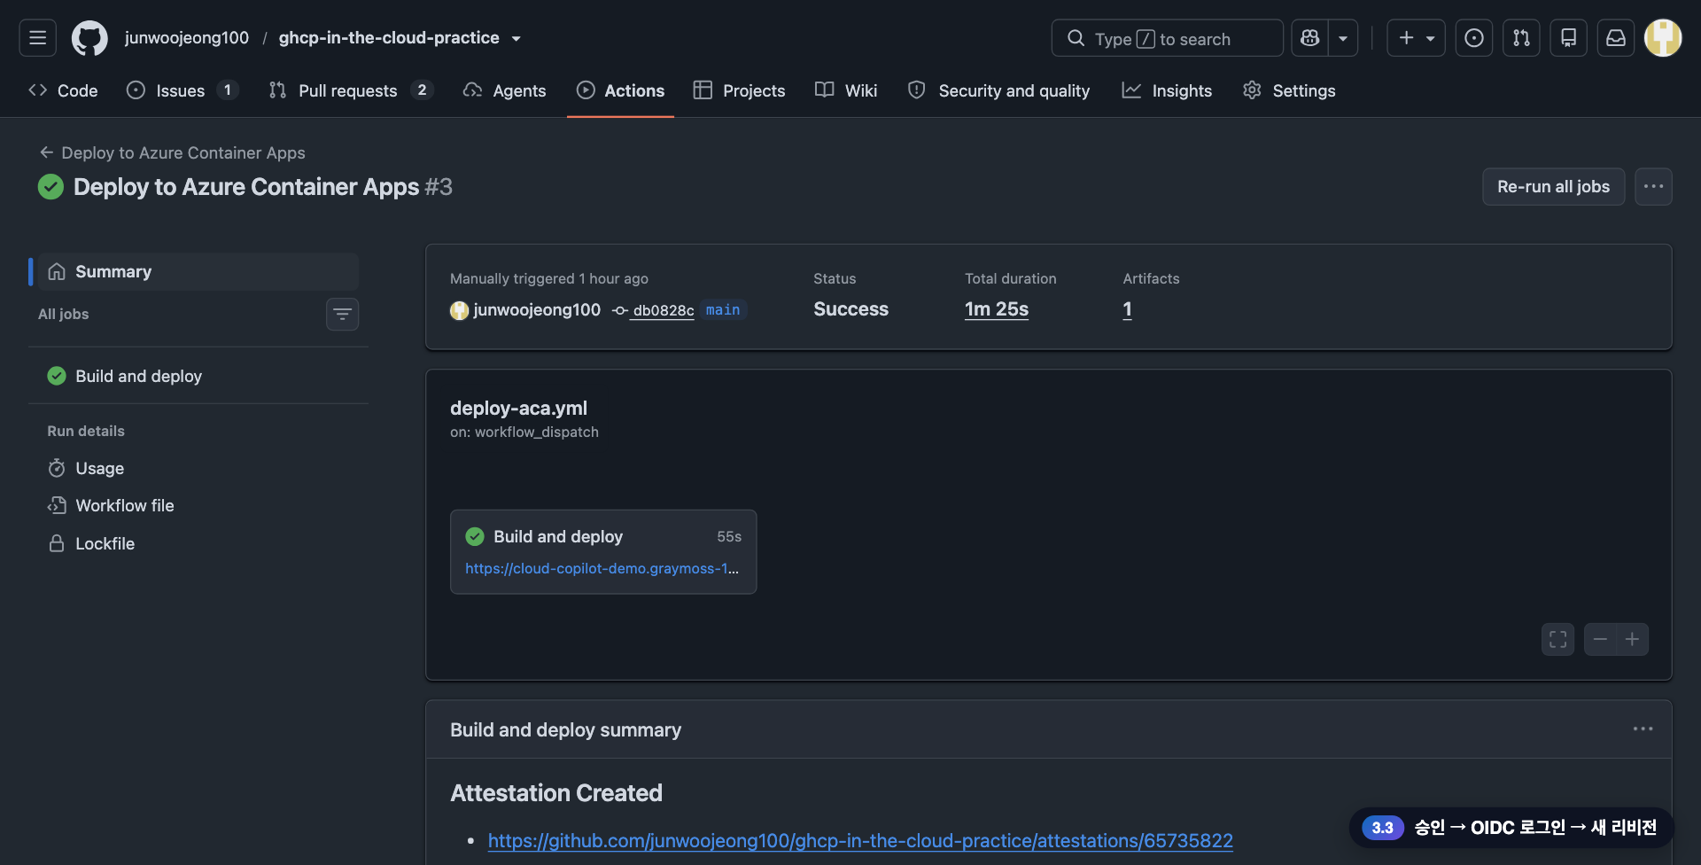
핵심 화면 — 병렬 CI와 비밀 없는 배포
체크 8개 통과, 저장된 비밀 0개, 승인 뒤 배포
병렬 CI 실행
저장소 · 환경 비밀 0개
배포 워크플로 실행
배포 요약
GitHub × Azure 클라우드 데모
20
Notes:
화면 갤러리. CI 실행, 비밀 0개, 배포 실행과 요약입니다.

Slide 21
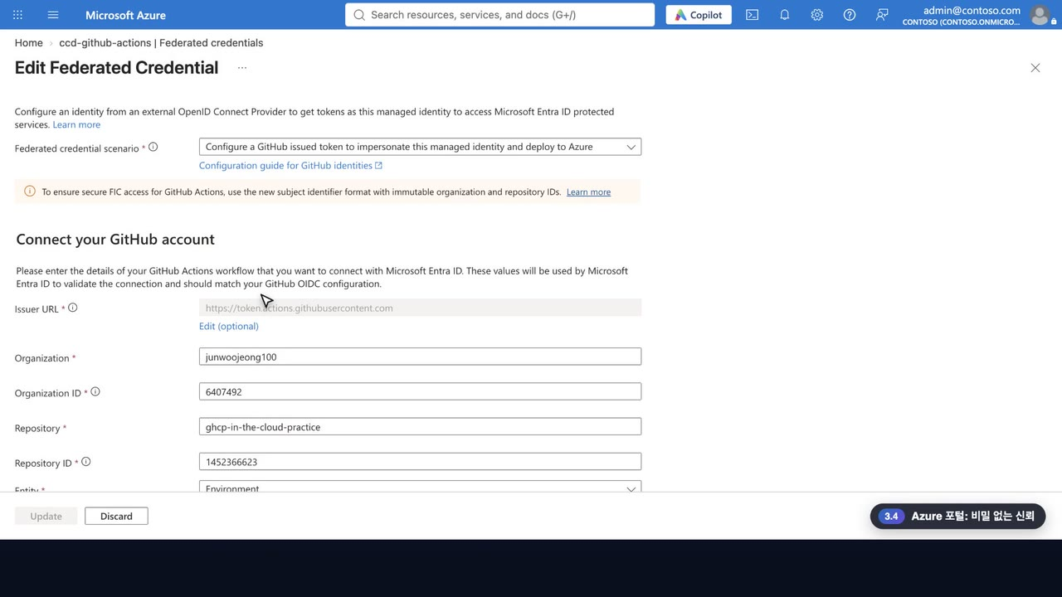
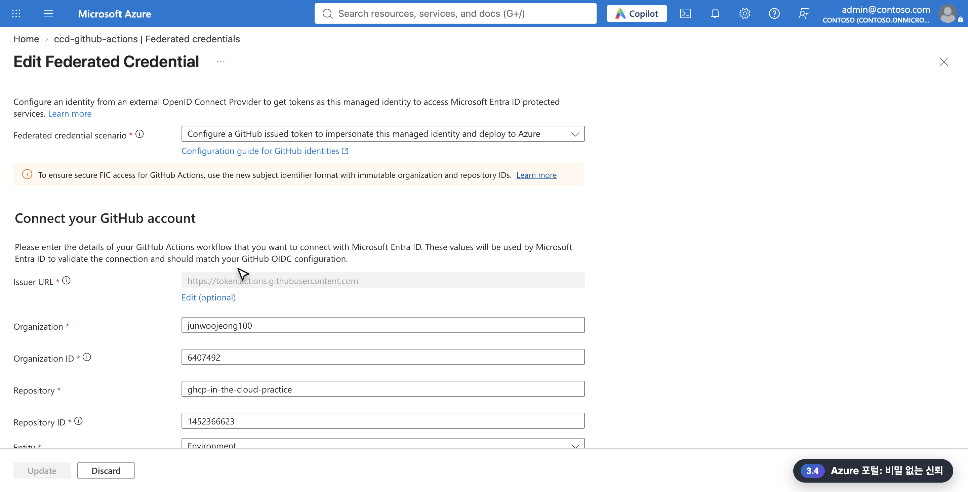
3
3.4 · Azure 포털
◀ 데모 지도
비밀 없는 신뢰
포털에서도 같은 신뢰가 보입니다: 저장소 · 환경 하나, 역할은 대상 리소스에만
영상에서 확인할 것
1
페더레이션 자격 증명 1개 — 발급자는 GitHub 토큰 서비스
2
조직 · 저장소 ID가 붙은 불변 형식(포털도 같은 안내를 보여 줍니다)
3
역할은 대상 리소스에만: Contributor · AcrPush · AKS 역할
Federated credentials
Azure role assignments
▶ 0:50
클릭하면 재생
21
Notes:
[핵심 메시지] 포털에서도 같은 신뢰가 보입니다: 저장소 · 환경 하나, 역할은 대상 리소스에만
[영상 설명] Azure 포털에서 GitHub Actions용 관리 ID의 페더레이션 자격 증명을 봅니다. 자격 증명은 하나이고, 발급자는 GitHub의 토큰 서비스입니다. 열어 보면 조직과 저장소에 숫자 ID가 붙어 있고, 신뢰 대상은 azure-demo 환경 하나입니다. 포털도 변하지 않는 ID 형식을 쓰라고 안내하는데, 처음 로그인이 거부된 이유가 바로 이것이었습니다. 이 관리 ID에 준 역할은 대상 리소스에만 있습니다. 컨테이너 앱 리소스 그룹의 Contributor, 레지스트리의 AcrPush, 그리고 AKS 클러스터 역할입니다.
[말할 때 확인] 처음 로그인이 거부된 원인(AADSTS700213)이 이 화면의 안내와 같습니다.

Slide 22
Microsoft Foundry 한 장 이해: 앱은 키 없이 배포 이름으로 모델을 부릅니다
계정 하나 안에 프로젝트와 모델 배포가 있고, 접근은 Entra ID와 역할이 통제합니다
F
Foundry 리소스 (AIServices)
services.ai.azure.com
프로젝트
A
ID
ccd-project
앱 (로컬 · ACA · AKS)
토큰 요청
Microsoft Entra ID
Entra ID 토큰
배포 이름 = 모델 선택
DefaultAzureCredential
비밀 없음
az login · 관리 ID · 워크로드 ID
Cognitive Services User 역할
gpt-6.1-sol
그 밖의 모델
이 데모의 배포 (effort low~xhigh)
모델 카탈로그에서 배포 이름만 추가
앱은 모델 ID가 아니라 '배포 이름'(FOUNDRY_MODEL)만 압니다. 모델 교체는 배포와 환경 변수 변경입니다.
GitHub × Azure 클라우드 데모
22
Notes:
[핵심 메시지] 같은 앱 코드가 로컬 · Container Apps · AKS에서 같은 방식으로 Foundry를 부릅니다. 달라지는 것은 누구로 로그인했는가뿐입니다.

Slide 23
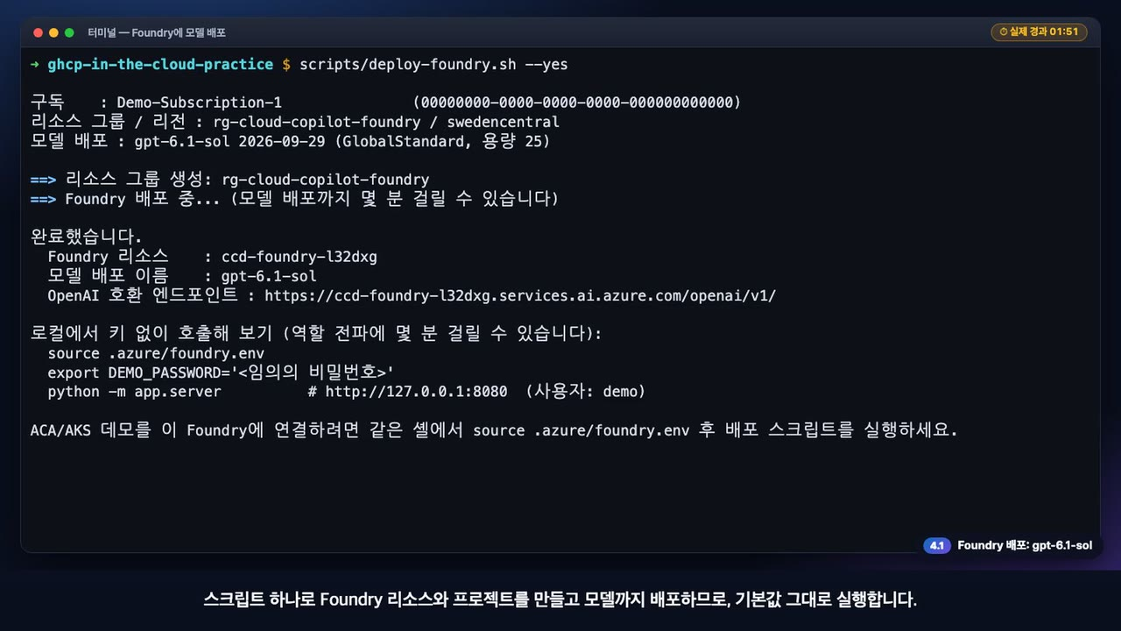
4
4.1 · Microsoft Foundry
◀ 데모 지도
배포
이번 데모에서는 gpt-6.1-sol을 선택했고, 스크립트 하나로 2분 안에 배포합니다
영상에서 확인할 것
1
이번 데모의 모델로 gpt-6.1-sol을 선택했습니다
2
스크립트 하나로 Foundry 리소스 · 프로젝트 · 모델을 2분 안에 배포합니다
3
연결 정보 파일에는 이름뿐이고 API 키가 없습니다
deploy-foundry.sh
gpt-6.1-sol
▶ 0:31
클릭하면 재생
23
Notes:
[핵심 메시지] 이번 데모에서는 gpt-6.1-sol을 선택했고, 스크립트 하나로 2분 안에 배포합니다
[영상 설명] 이번 데모에서는 모델로 gpt-6.1-sol을 선택했습니다. 스크립트 하나로 Foundry 리소스와 프로젝트를 만들고 모델까지 배포하므로, 기본값 그대로 실행합니다. Foundry 리소스와 모델 배포까지 2분이 걸리지 않았습니다. 배포 목록에 gpt-6.1-sol이 있고, 연결 정보 파일에는 리소스 이름과 배포 이름뿐 API 키는 없습니다.
[말할 때 확인] 스크립트의 기본 모델은 gpt-6.1-sol입니다. 다른 모델은 MODEL_NAME과 MODEL_VERSION으로 지정해 배포합니다.

Slide 24
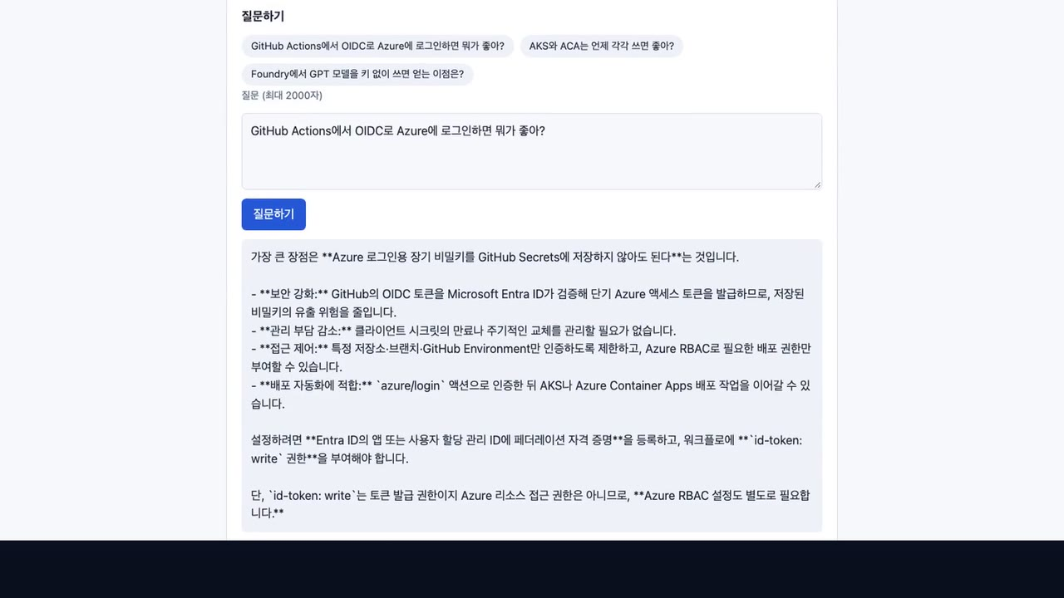
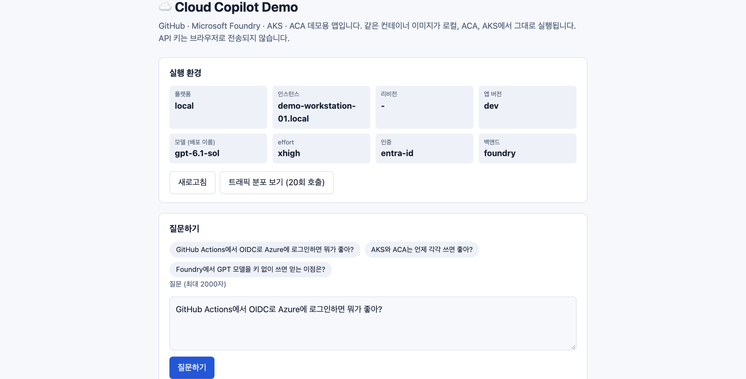
4
4.2 · Microsoft Foundry
◀ 데모 지도
키 없이 로컬 호출
코드에 키가 없습니다. az login 계정의 토큰으로 모델을 부릅니다
영상에서 확인할 것
1
DefaultAzureCredential이 Entra ID 토큰을 받아 호출합니다
2
예시 질문을 누르면 gpt-6.1-sol이 한국어로 답합니다(effort가 높아 시간이 걸립니다)
3
최근 대화 기능은 Copilot 에이전트가 만든 것입니다
DefaultAzureCredential
entra-id
▶ 0:40
클릭하면 재생
24
Notes:
[핵심 메시지] 코드에 키가 없습니다. az login 계정의 토큰으로 모델을 부릅니다
[영상 설명] 앱을 로컬에서 실행합니다. 코드에 키가 없고, az login으로 로그인한 내 계정의 토큰으로 Foundry를 호출합니다. 브라우저에서 질문하면 gpt-6.1-sol이 한국어로 답합니다. effort가 높아서 깊게 생각하느라 시간이 걸립니다. 답변 아래에는 응답한 인스턴스와 버전이 보이고, 최근 대화에도 기록됩니다. 이 기능은 앞에서 Copilot 에이전트가 만든 것입니다.
[말할 때 확인]

Slide 25
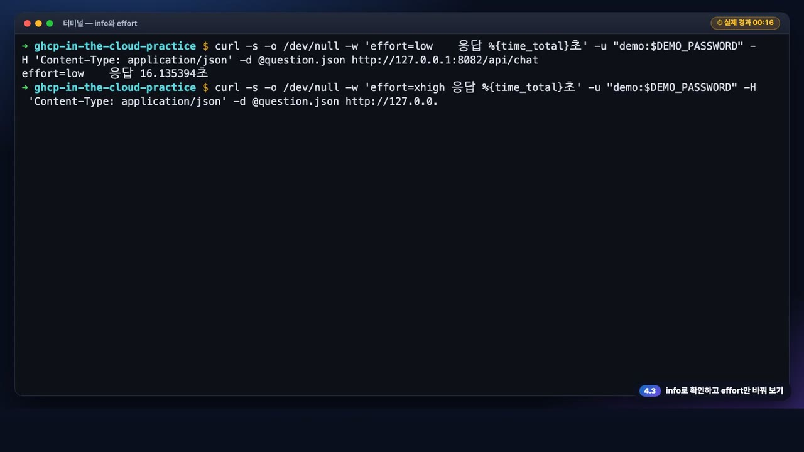
4
4.3 · Microsoft Foundry
◀ 데모 지도
info와 effort
모델 설정은 코드가 아니라 환경 변수입니다
영상에서 확인할 것
1
/api/info: backend · model · auth(entra-id) · effort(xhigh)
2
GPT에는 max 단계가 없어 가장 높은 xhigh로 보냅니다
3
같은 질문을 low는 16초, xhigh는 43초(이번 녹화)에 답했습니다
/api/info
FOUNDRY_EFFORT
▶ 0:36
클릭하면 재생
25
Notes:
[핵심 메시지] 모델 설정은 코드가 아니라 환경 변수입니다
[영상 설명] info 엔드포인트는 백엔드 foundry, 모델 gpt-6.1-sol, 인증 entra-id, effort xhigh를 알려 줍니다. GPT에는 max 단계가 없어서 가장 높은 xhigh로 보냅니다. 같은 질문을 effort를 low로 띄운 서버와 기본 서버에 보내 봤습니다. 이번 녹화에서는 low가 16초, xhigh가 43초 걸렸습니다. 코드는 그대로이고 환경 변수만 다릅니다.
[말할 때 확인] 응답 시간은 실행마다 다릅니다. 숫자를 약속하지 마세요.

Slide 26
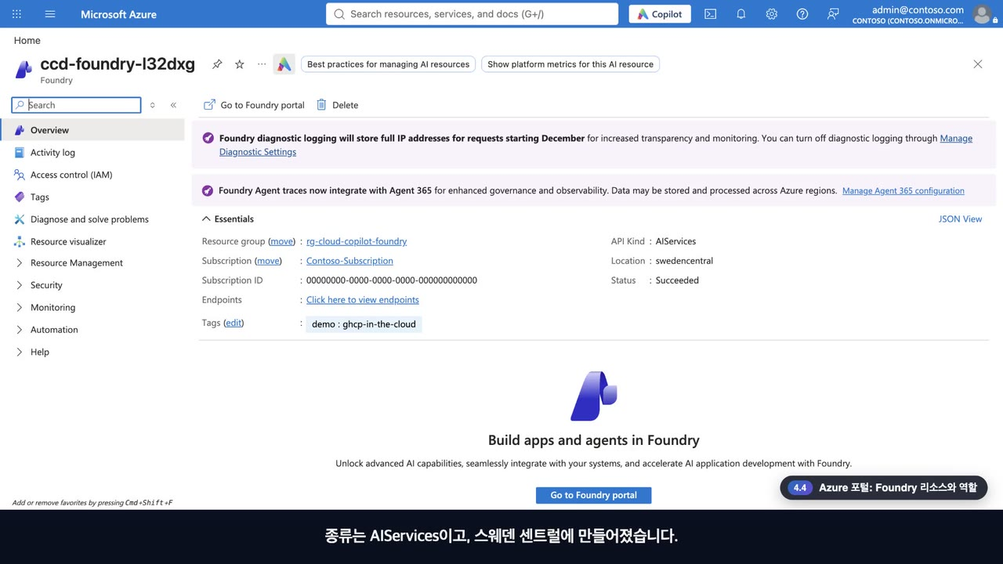
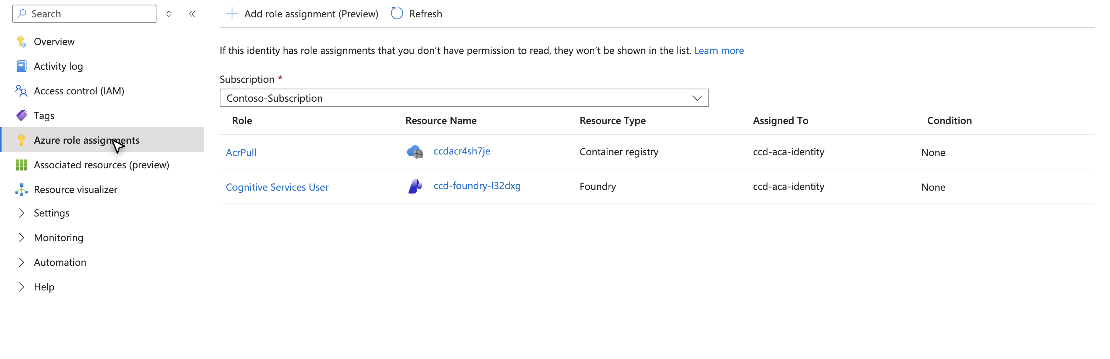
4
4.4 · Azure 포털
◀ 데모 지도
Foundry 리소스와 역할
앱의 관리 ID에는 Foundry 역할 하나뿐입니다: API 키 대신 역할로 호출합니다
영상에서 확인할 것
1
Foundry 리소스: 종류 AIServices · 스웨덴 센트럴
2
앱 관리 ID의 역할: Cognitive Services User + AcrPull
3
모델 호출 권한은 키가 아니라 이 역할입니다
AIServices
Cognitive Services User
AcrPull
▶ 0:31
클릭하면 재생
26
Notes:
[핵심 메시지] 앱의 관리 ID에는 Foundry 역할 하나뿐입니다: API 키 대신 역할로 호출합니다
[영상 설명] Azure 포털에서 본 Foundry 리소스입니다. 종류는 AIServices이고, 스웨덴 센트럴에 만들어졌습니다. Container Apps 앱의 관리 ID가 가진 역할을 보면, Foundry 계정에 대한 Cognitive Services User와 이미지를 받는 AcrPull뿐입니다. API 키가 아니라 이 역할이 모델 호출 권한입니다.
[말할 때 확인]

Slide 27
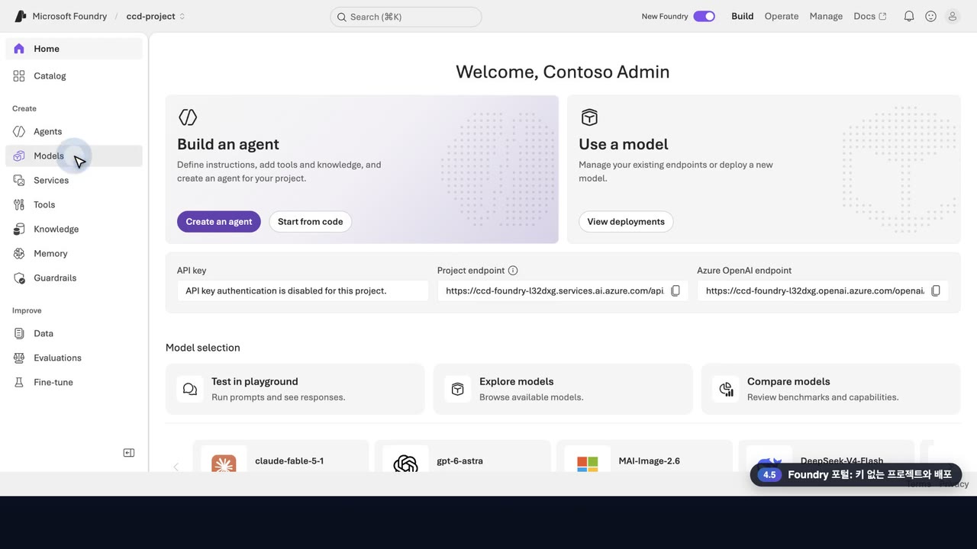
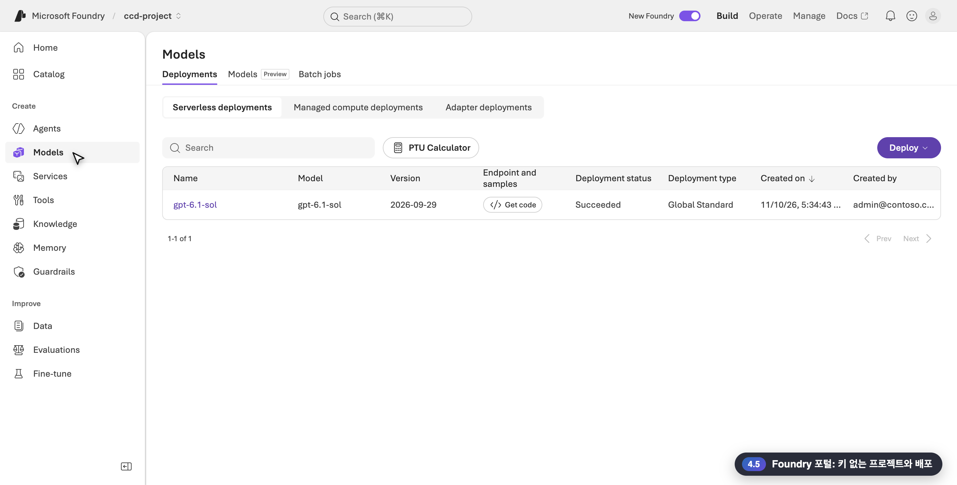
4
4.5 · Foundry 포털
◀ 데모 지도
키 없는 프로젝트와 배포
Foundry 포털도 같은 사실을 보여 줍니다: 키 인증은 꺼짐, 배포 이름은 gpt-6.1-sol
영상에서 확인할 것
1
프로젝트 홈: API 키 인증이 꺼져 있습니다
2
모델 › 배포: gpt-6.1-sol · Global Standard · 성공
3
앱의 FOUNDRY_MODEL이 가리키는 이름이 이 배포 이름입니다
API key disabled
gpt-6.1-sol
▶ 0:34
클릭하면 재생
27
Notes:
[핵심 메시지] Foundry 포털도 같은 사실을 보여 줍니다: 키 인증은 꺼짐, 배포 이름은 gpt-6.1-sol
[영상 설명] Foundry 포털의 프로젝트 홈입니다. 이 프로젝트에서는 API 키 인증이 꺼져 있다고 표시됩니다. 앱은 키가 아니라 Entra ID 토큰으로만 호출합니다. 모델 화면에는 배포 gpt-6.1-sol이 있습니다. 글로벌 스탠더드 배포이고 상태는 성공입니다. 앱의 FOUNDRY_MODEL이 가리키는 이름이 바로 이 배포 이름입니다.
[말할 때 확인]

Slide 28
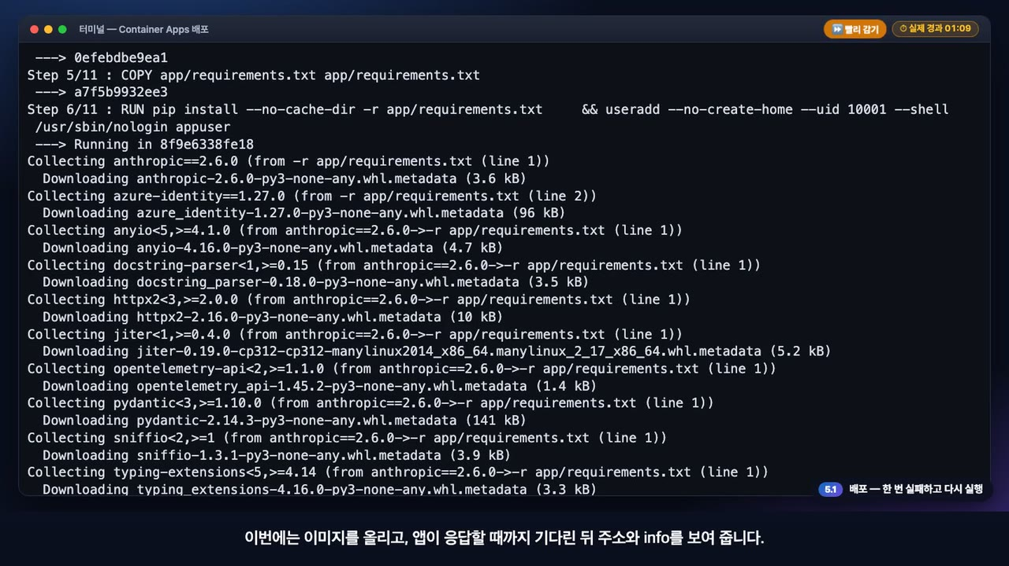
5
5.1 · Azure Container Apps
◀ 데모 지도
배포
배포는 스크립트 하나이고, 실패해도 다시 실행하면 이어집니다
영상에서 확인할 것
1
처음 실행: 새 레지스트리의 DNS가 퍼지기 전이라 이미지 푸시가 실패했습니다
2
같은 스크립트를 다시 실행하면 이어서 끝납니다(멱등)
3
마지막에 주소와 /api/info를 보여 줍니다
deploy-aca.sh
▶ 0:32
클릭하면 재생
28
Notes:
[핵심 메시지] 배포는 스크립트 하나이고, 실패해도 다시 실행하면 이어집니다
[영상 설명] Container Apps 배포도 스크립트 하나입니다. 처음 실행에서는 새로 만든 레지스트리의 DNS가 아직 퍼지지 않아 이미지 푸시가 실패했습니다. 스크립트는 여러 번 실행해도 안전해서 그대로 다시 실행했습니다. 이번에는 이미지를 올리고, 앱이 응답할 때까지 기다린 뒤 주소와 info를 보여 줍니다.
[말할 때 확인]

Slide 29
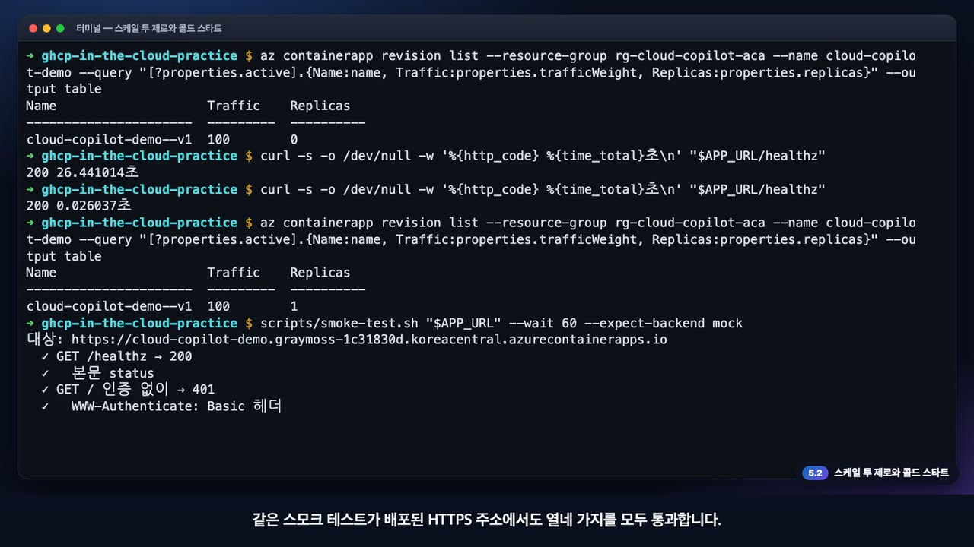
5
5.2 · Azure Container Apps
◀ 데모 지도
스케일 투 제로
요청이 없으면 복제본이 0개이고, 첫 요청이 콜드 스타트를 부담합니다
영상에서 확인할 것
1
유휴 상태에서 Replicas 0
2
첫 요청 26초 vs 두 번째 0.03초
3
스모크 테스트 14개가 HTTPS 주소에서도 통과합니다
revision list
curl
▶ 0:47
클릭하면 재생
29
Notes:
[핵심 메시지] 요청이 없으면 복제본이 0개이고, 첫 요청이 콜드 스타트를 부담합니다
[영상 설명] 배포 뒤 아무 요청도 보내지 않았더니 복제본이 0개입니다. 실행 중인 컴퓨팅이 없다는 뜻입니다. 첫 요청은 복제본을 새로 띄우느라 26초가 걸렸습니다. 두 번째 요청은 0.03초 만에 끝나고, 복제본은 하나로 늘었습니다. 같은 스모크 테스트가 배포된 HTTPS 주소에서도 열네 가지를 모두 통과합니다.
[말할 때 확인] 지연에 민감하면 MIN_REPLICAS를 1 이상으로 둡니다.

Slide 30
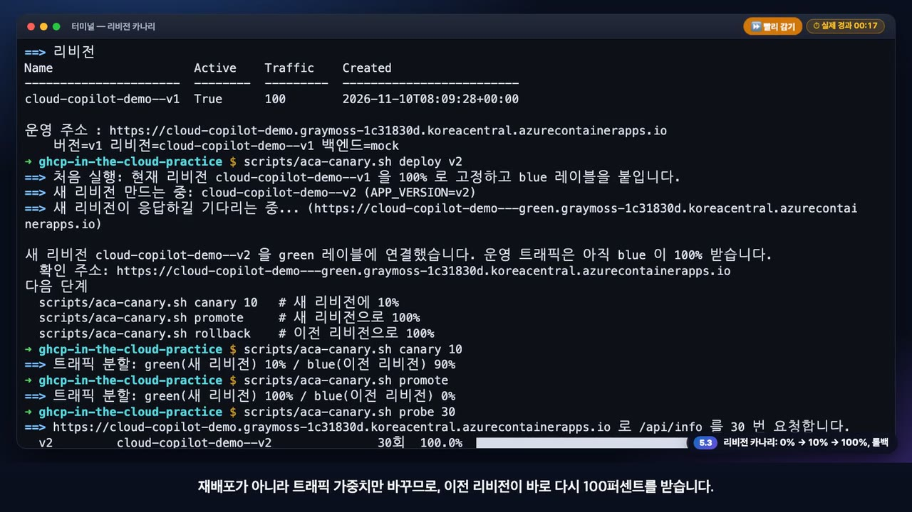
5
5.3 · Azure Container Apps
◀ 데모 지도
리비전 카나리
새 버전은 0%로 올려 10%로 시험하고, 승격과 롤백은 가중치만 바꿉니다
영상에서 확인할 것
1
deploy → canary 10 → promote → rollback
2
롤백은 재배포가 아니라 트래픽 가중치 변경입니다
3
probe가 버전별 응답 수를 집계합니다
aca-canary.sh
▶ 0:48
클릭하면 재생
30
Notes:
[핵심 메시지] 새 버전은 0%로 올려 10%로 시험하고, 승격과 롤백은 가중치만 바꿉니다
[영상 설명] 새 버전은 리비전으로 올립니다. status로 현재 분포를 보고, deploy v2로 새 리비전을 만들면 트래픽은 0퍼센트라서 사용자에게 영향이 없습니다. canary 10으로 새 버전에 10퍼센트만 보냅니다. 이 상태는 다음 영상에서 브라우저로 확인합니다. 문제가 없으면 promote로 100퍼센트 전환합니다. probe로 서른 번 호출하면 모두 v2가 응답합니다. 문제가 있으면 rollback입니다. 재배포가 아니라 트래픽 가중치만 바꾸므로, 이전 리비전이 바로 다시 100퍼센트를 받습니다.
[말할 때 확인]

Slide 31
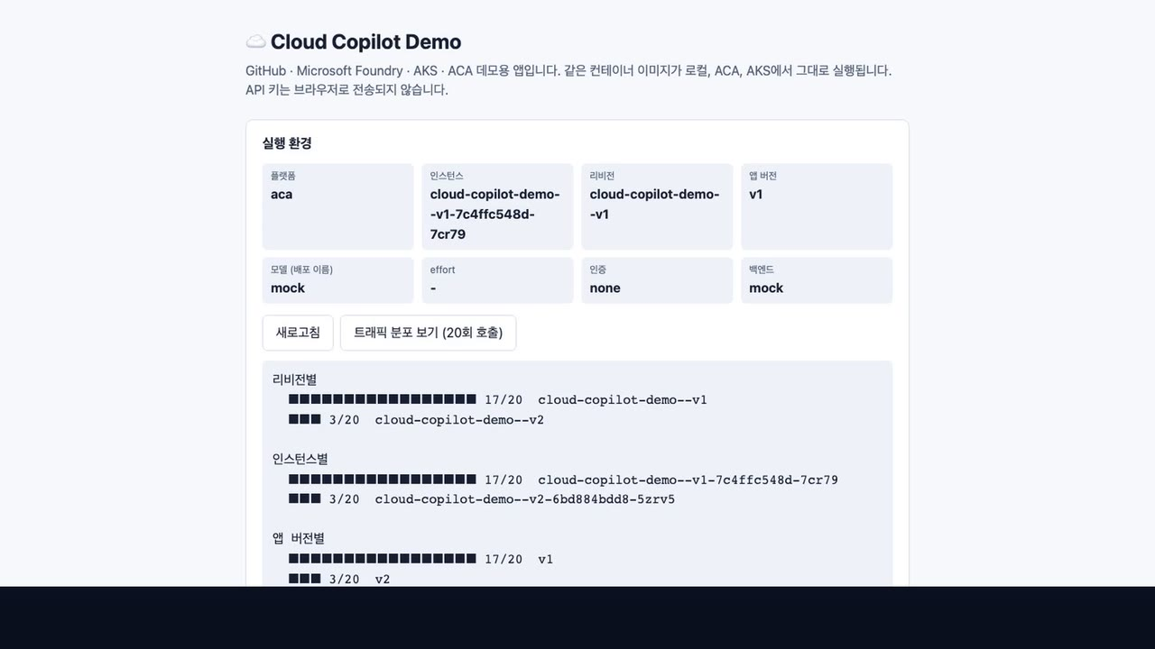
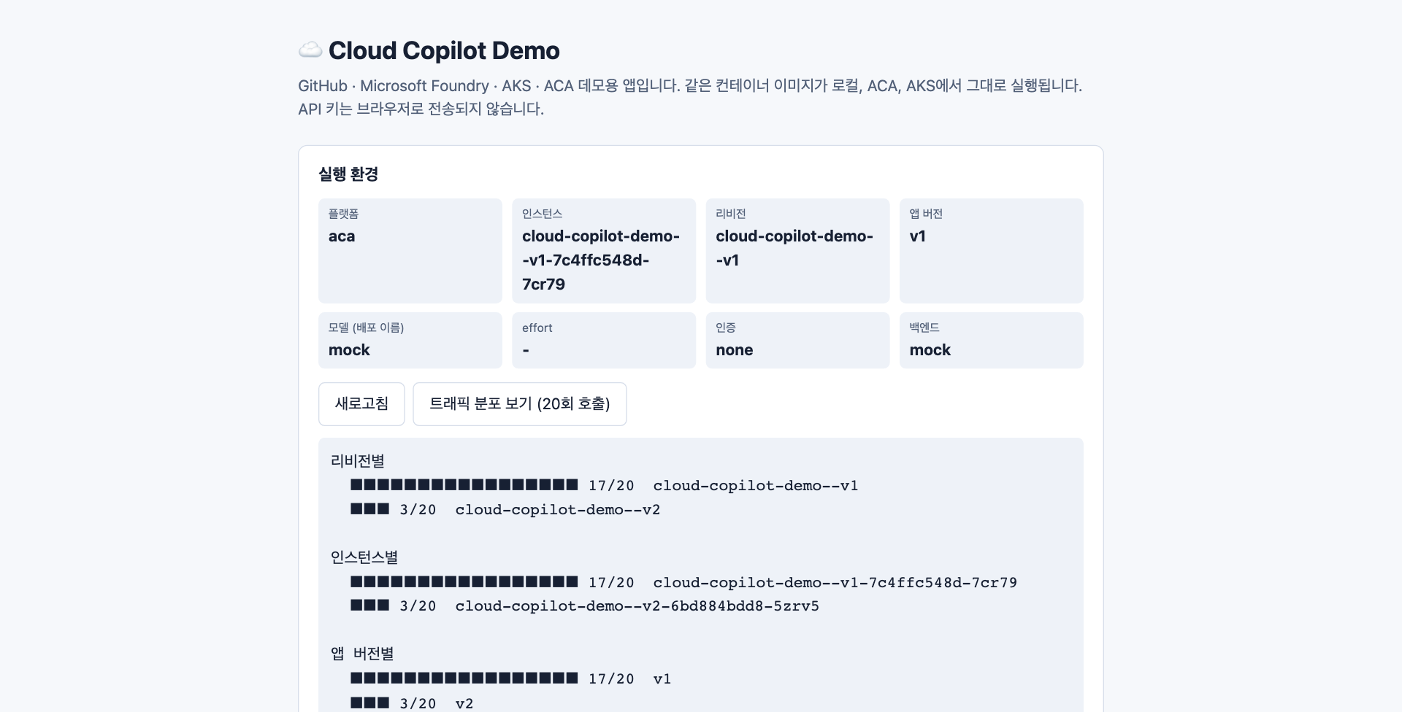
5
5.4 · Azure Container Apps
◀ 데모 지도
카나리: 브라우저
10% 카나리를 화면에서 바로 확인할 수 있습니다
영상에서 확인할 것
1
칩: 플랫폼 aca · 인스턴스 · 리비전 · 앱 버전
2
트래픽 분포 보기: 20회 중 v1 17회, v2 3회
3
리비전별 · 인스턴스별 · 버전별로 집계합니다
트래픽 분포 보기
▶ 0:28
클릭하면 재생
31
Notes:
[핵심 메시지] 10% 카나리를 화면에서 바로 확인할 수 있습니다
[영상 설명] 10퍼센트 카나리 상태에서 브라우저로 열어 봅니다. 화면 위쪽 칩이 플랫폼 aca, 응답한 복제본, 리비전, 앱 버전을 보여 줍니다. 트래픽 분포 보기를 누르면 스무 번 호출해서, 리비전별과 버전별 응답 수를 막대로 보여 줍니다. 새 버전이 일부만 받고 있습니다.
[말할 때 확인] 10%는 확률적인 분할이라 호출이 적으면 비율이 어긋납니다.

Slide 32
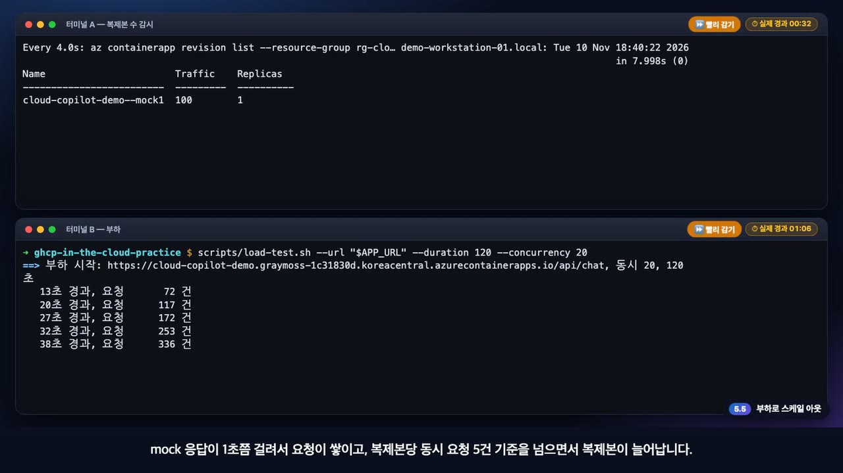
5
5.5 · Azure Container Apps
◀ 데모 지도
스케일 아웃
동시 요청이 쌓이면 복제본이 알아서 늘어납니다
영상에서 확인할 것
1
복제본당 동시 요청 5건을 넘으면 늘어나는 HTTP 스케일 규칙(최대 5)
2
부하 2분: 복제본 0 → 1 → 2 → 4, 요청 1,758건이 모두 HTTP 200
3
부하가 끝나면 몇 분 뒤 다시 줄어듭니다
load-test.sh
watch
▶ 0:58
클릭하면 재생
32
Notes:
[핵심 메시지] 동시 요청이 쌓이면 복제본이 알아서 늘어납니다
[영상 설명] 위쪽 터미널은 복제본 수를 4초마다 지켜보고, 아래쪽에서 동시 요청 스무 개로 2분 동안 부하를 겁니다. mock 응답이 1초쯤 걸려서 요청이 쌓이고, 복제본당 동시 요청 5건 기준을 넘으면서 복제본이 늘어납니다. 끝나면 요청 천7백여 건이 모두 HTTP 200이고, 중앙값은 1초쯤입니다. 부하가 사라지면 복제본은 몇 분 뒤 다시 줄어듭니다.
[말할 때 확인] 복제본 수는 부하와 응답 시간에 따라 달라집니다(이번 녹화: 동시 20 · mock 응답 1초).

Slide 33
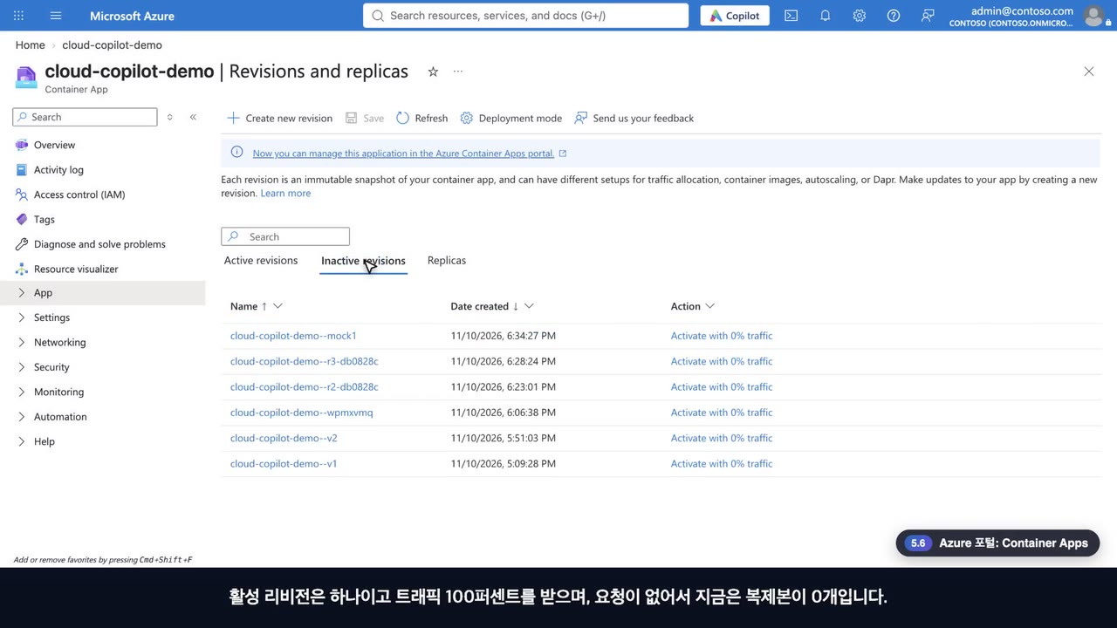
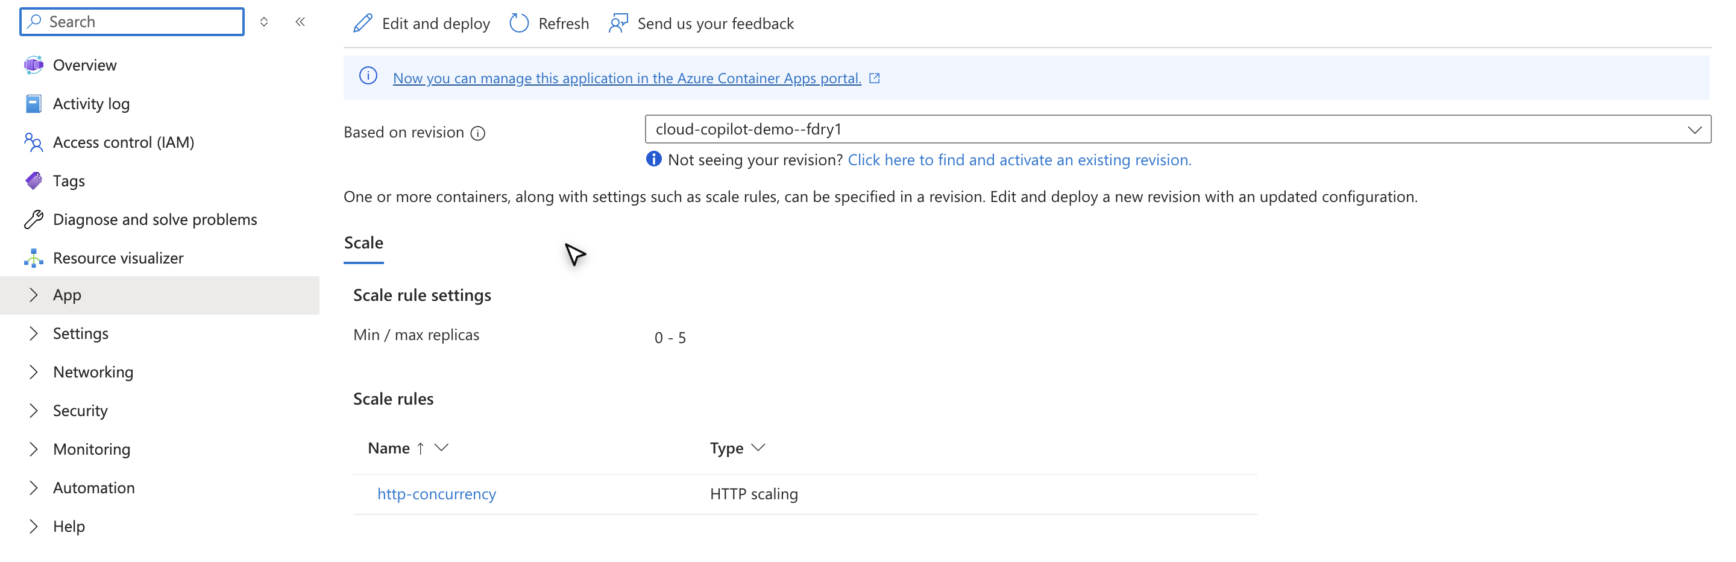
5
5.6 · Azure 포털
◀ 데모 지도
Container Apps
포털에서 리비전 · 트래픽 · 복제본 범위를 한눈에 봅니다
영상에서 확인할 것
1
리비전: 활성 1개 · 트래픽 100% · 유휴라 복제본 0
2
비활성 탭에 이전 리비전 — 0% 트래픽으로 다시 켤 수 있습니다
3
크기 조정(Scale): 복제본 0~5 · HTTP 동시성 규칙
Revisions
Scale rules
▶ 0:49
클릭하면 재생
33
Notes:
[핵심 메시지] 포털에서 리비전 · 트래픽 · 복제본 범위를 한눈에 봅니다
[영상 설명] Azure 포털에서도 같은 결과가 보입니다. 리소스 그룹에 컨테이너 앱, 앱 환경, 레지스트리, 관리 ID, 로그 작업 영역이 들어 있습니다. 리비전 화면입니다. 활성 리비전은 하나이고 트래픽 100퍼센트를 받으며, 요청이 없어서 지금은 복제본이 0개입니다. 비활성 탭에는 앞에서 만든 이전 리비전이 남아 있어서, 언제든 0퍼센트 트래픽으로 다시 켤 수 있습니다. 크기 조정 화면에는 복제본 최소 0, 최대 5와 HTTP 규칙이 있습니다. 스케일 투 제로와 스케일 아웃이 바로 이 설정입니다.
[말할 때 확인] 복제본 수는 그때의 요청량에 따라 달라집니다.

Slide 34
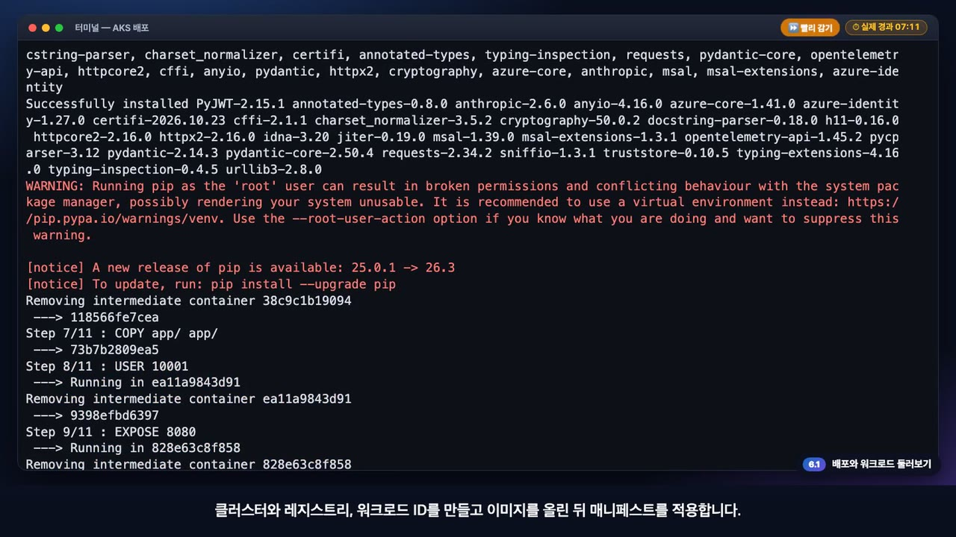
6
6.1 · AKS
◀ 데모 지도
배포와 워크로드
클러스터 · 레지스트리 · 워크로드 ID를 만들고 같은 이미지를 올립니다
영상에서 확인할 것
1
배포는 5~10분(영상은 빨리 감기)
2
노드 1대 · Deployment · HPA(2~5) · PDB · ClusterIP 서비스
3
포트 포워딩으로 접속해 스모크 테스트 14개 통과
deploy-aks.sh
kubectl get
▶ 0:41
클릭하면 재생
34
Notes:
[핵심 메시지] 클러스터 · 레지스트리 · 워크로드 ID를 만들고 같은 이미지를 올립니다
[영상 설명] AKS 배포는 5분에서 10분이 걸립니다. 클러스터와 레지스트리, 워크로드 ID를 만들고 이미지를 올린 뒤 매니페스트를 적용합니다. 기다리는 구간은 빨리 감았습니다. 노드 한 대 위에 배포, HPA, PDB, 서비스, 파드 두 개가 한 번에 보입니다. 포트 포워딩으로 접속해 스모크 테스트를 돌리면, 같은 열네 가지 확인을 통과합니다.
[말할 때 확인]

Slide 35
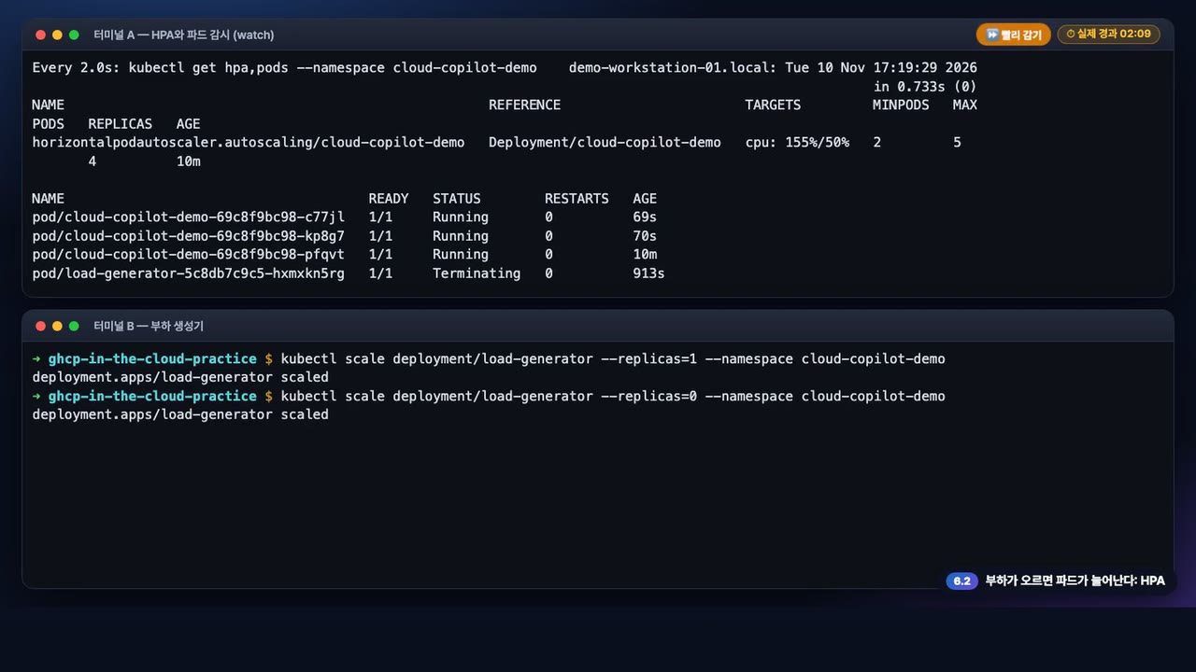
6
6.2 · AKS
◀ 데모 지도
HPA
부하가 오르면 파드가 2개에서 5개까지 자동으로 늘어납니다
영상에서 확인할 것
1
CPU 목표 50%: 부하 생성기를 켜면 92% → 155%까지 올랐습니다
2
kubectl --watch는 리소스 하나만 받아서 watch 명령으로 HPA와 파드를 함께 봤습니다
3
부하를 끄면 안정화 시간 뒤 다시 줄어듭니다
watch
kubectl scale
▶ 0:42
클릭하면 재생
35
Notes:
[핵심 메시지] 부하가 오르면 파드가 2개에서 5개까지 자동으로 늘어납니다
[영상 설명] 위쪽은 HPA와 파드를 지켜봅니다. kubectl의 watch 옵션은 리소스 종류를 하나만 받아서, 두 가지를 함께 보려고 watch 명령을 썼습니다. 아래쪽에서 부하 생성기를 켜면 CPU 사용률이 목표를 넘고, 파드가 2개에서 5개까지 늘어납니다. 부하를 끄면 안정화 시간이 지난 뒤 파드가 다시 줄어듭니다.
[말할 때 확인] 가이드의 'kubectl get hpa,pods --watch'는 실제로는 오류입니다(이번 실행에서 확인).

Slide 36
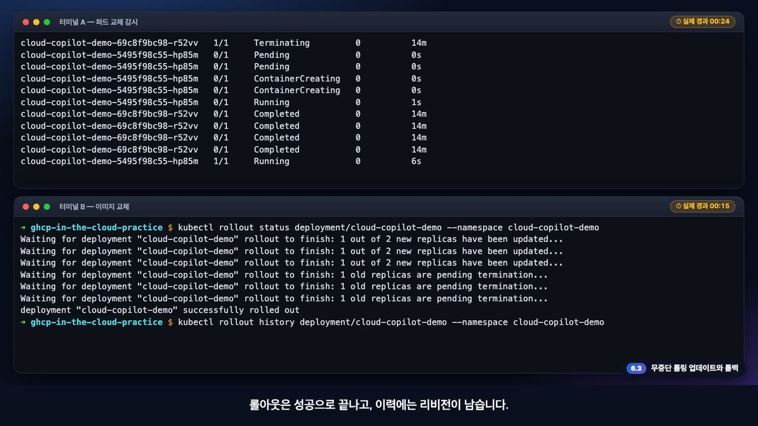
6
6.3 · AKS
◀ 데모 지도
롤링 업데이트
새 파드가 준비된 뒤에야 이전 파드가 내려가서 무중단입니다
영상에서 확인할 것
1
maxSurge 1 · maxUnavailable 0 + readiness 프로브
2
rollout status가 successfully rolled out으로 끝나고 이력에 리비전이 남습니다
3
rollout undo 한 줄로 되돌립니다
kubectl set image
rollout undo
▶ 0:49
클릭하면 재생
36
Notes:
[핵심 메시지] 새 파드가 준비된 뒤에야 이전 파드가 내려가서 무중단입니다
[영상 설명] v2 이미지는 미리 올려 두었습니다. 이미지를 v2로 바꾸면 새 파드가 먼저 만들어지고, 준비된 뒤에야 이전 파드가 내려갑니다. 롤아웃은 성공으로 끝나고, 이력에는 리비전이 남습니다. 문제가 있으면 rollout undo 한 줄로 되돌립니다.
[말할 때 확인]

Slide 37
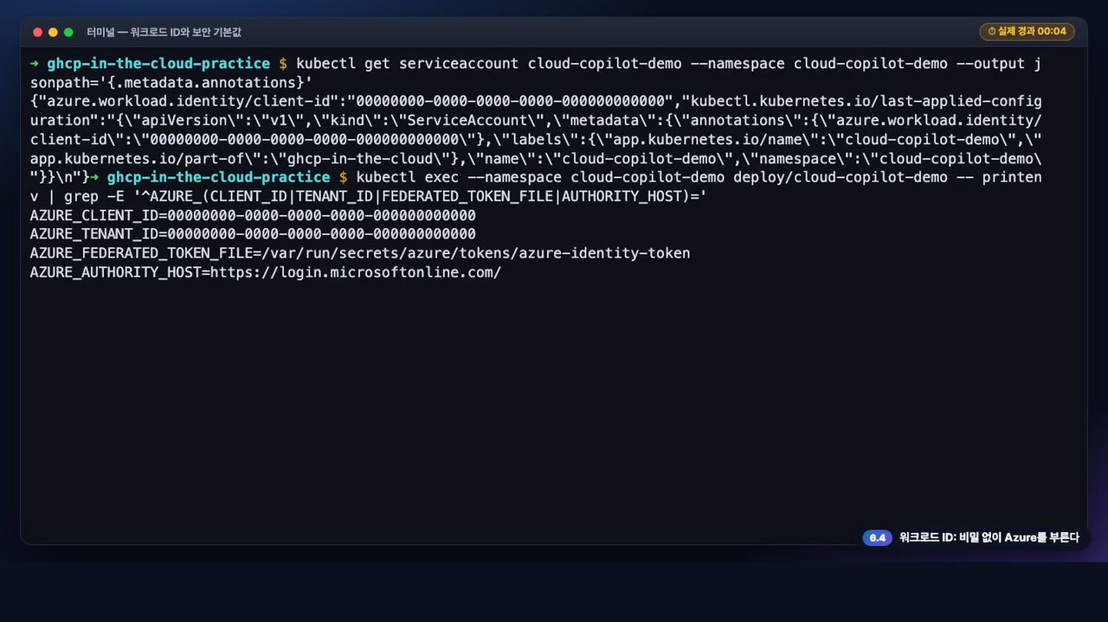
6
6.4 · AKS
◀ 데모 지도
워크로드 ID
파드에는 비밀이 없고, 서비스 어카운트 토큰이 Entra ID 토큰으로 교환됩니다
영상에서 확인할 것
1
서비스 어카운트 어노테이션이 관리 ID의 클라이언트 ID를 가리킵니다
2
주입되는 값 4개: CLIENT_ID · TENANT_ID · TOKEN_FILE · AUTHORITY_HOST
3
privileged 파드는 Pod Security restricted가 거부합니다
workload identity
restricted
▶ 0:29
클릭하면 재생
37
Notes:
[핵심 메시지] 파드에는 비밀이 없고, 서비스 어카운트 토큰이 Entra ID 토큰으로 교환됩니다
[영상 설명] 서비스 어카운트의 어노테이션이 관리 ID의 클라이언트 ID를 가리킵니다. 파드에는 클라이언트 ID, 테넌트 ID, 토큰 파일, 인증 주소 네 가지만 주입됩니다. 비밀 값은 없습니다. 권한이 높은 파드를 만들어 보면, Pod Security restricted 정책이 거부합니다.
[말할 때 확인]

Slide 38
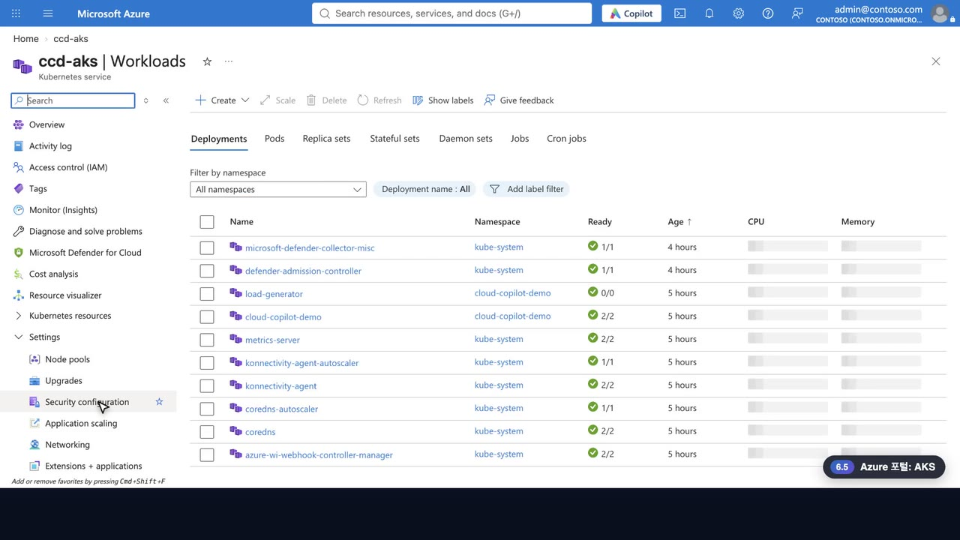
6
6.5 · Azure 포털
◀ 데모 지도
AKS
OIDC 발급자와 워크로드 ID가 켜져 있어 파드가 비밀 없이 토큰을 받습니다
영상에서 확인할 것
1
개요 · 노드 풀: Running · Azure CNI Overlay · 오토스케일, 준비된 노드 2대
2
보안 구성: OIDC 발급자 · 워크로드 ID 사용
3
워크로드: cloud-copilot-demo 파드 2/2 준비 (kubectl로 본 것과 같은 상태)
Node pools
Security configuration
Workloads
▶ 1:00
클릭하면 재생
38
Notes:
[핵심 메시지] OIDC 발급자와 워크로드 ID가 켜져 있어 파드가 비밀 없이 토큰을 받습니다
[영상 설명] AKS 클러스터 개요입니다. 실행 중이고, 네트워크는 Azure CNI Overlay이며, 이미지를 받는 컨테이너 레지스트리가 연결돼 있습니다. 노드 풀은 오토스케일 방식이고 지금은 두 대가 준비돼 있습니다. 파드가 늘면 노드도 늘어날 수 있습니다. 보안 구성에서는 OIDC 발급자와 워크로드 ID가 켜져 있습니다. 파드가 비밀 없이 Entra ID 토큰을 받을 수 있는 이유입니다. Kubernetes 리소스의 워크로드 화면입니다. cloud-copilot-demo 배포의 파드 두 개가 모두 준비 상태이고, 부하 생성기는 0개로 내려가 있습니다. kubectl로 본 것과 같은 상태입니다.
[말할 때 확인]

Slide 39


핵심 화면 — Azure 포털과 Foundry 포털
CLI로 만든 것이 포털에서도 그대로 보입니다
Container Apps 리비전
AKS 보안 구성 (OIDC · 워크로드 ID)
OIDC 페더레이션 자격 증명
Foundry 배포 gpt-6.1-sol
GitHub × Azure 클라우드 데모
39
Notes:
화면 갤러리. 컨테이너 앱 리비전, AKS 보안 구성, 페더레이션 자격 증명, Foundry 배포입니다.

Slide 40


7
7.1 · Foundry × Container Apps
◀ 데모 지도
관리 ID로 모델 호출
같은 이미지가 관리 ID로 Foundry의 모델을 부릅니다
영상에서 확인할 것
1
foundry.env를 불러오고 deploy-aca.sh를 다시 실행했습니다
2
칩: backend=foundry · model=gpt-6.1-sol · auth=entra-id
3
관리 ID에 Cognitive Services User 역할 하나면 됩니다
foundry.env
managed identity
▶ 0:39
클릭하면 재생
40
Notes:
[핵심 메시지] 같은 이미지가 관리 ID로 Foundry의 모델을 부릅니다
[영상 설명] Foundry 환경 파일을 불러온 뒤 같은 배포 스크립트를 다시 실행하면, 앱이 mock 대신 Foundry의 모델을 호출합니다. 이미지는 새 코드로 다시 빌드됩니다. Container Apps의 화면입니다. 백엔드가 foundry, 모델이 gpt-6.1-sol, 인증이 entra-id입니다. 앱의 관리 ID가 비밀 없이 호출합니다.
[말할 때 확인]

Slide 41


7
7.2 · Foundry × AKS
◀ 데모 지도
워크로드 ID로 모델 호출
AKS 파드도 같은 코드로, 워크로드 ID로 모델을 부릅니다
영상에서 확인할 것
1
같은 태그로 다시 올리면 노드가 이미지를 다시 받지 않아 새 태그(v3)로 배포했습니다
2
칩: platform=aks · model=gpt-6.1-sol · auth=entra-id
3
코드는 그대로이고 달라지는 것은 누구로 로그인했는가뿐입니다
IMAGE_TAG=v3
workload identity
▶ 0:43
클릭하면 재생
41
Notes:
[핵심 메시지] AKS 파드도 같은 코드로, 워크로드 ID로 모델을 부릅니다
[영상 설명] AKS도 같은 방식입니다. 같은 태그로 다시 올리면 노드가 이미지를 다시 받지 않아서, 새 태그로 배포했습니다. 파드가 워크로드 ID로 호출하고, 화면에는 플랫폼 aks와 모델 gpt-6.1-sol이 보입니다. 같은 이미지, 같은 코드에서 달라지는 것은 누구로 로그인했는가뿐입니다.
[말할 때 확인]

Slide 42
핵심 화면 — 같은 앱, 세 곳에서 같은 화면
플랫폼 · 인스턴스 · 리비전 · 모델이 화면 위쪽에 표시됩니다
로컬 (az login 토큰)
Container Apps (관리 ID)
AKS (워크로드 ID)
카나리 트래픽 분포
GitHub × Azure 클라우드 데모
42
Notes:
화면 갤러리. 로컬, ACA, AKS 모두 같은 UI이고 칩으로 어디서 실행되는지 구분합니다.

Slide 43
실제로 해 보니 — 가이드대로 안 되던 지점과 고친 것
초록은 키트에 반영해 고친 것, 주황은 알아 두면 시간을 아끼는 것입니다
✓
OIDC subject 형식 (AADSTS700213)
GitHub의 sub_claim_prefix를 읽도록 스크립트를 고쳤습니다(Azure 포털 화면에도 같은 안내가 있습니다)
✓
기본 모델은 gpt-6.1-sol
키트가 gpt-6.1-sol을 기본으로 배포하고, 다른 모델은 MODEL_NAME으로 고릅니다
✓
GPT에는 effort max가 없음
앱이 가장 높은 단계 xhigh로 자동 변환합니다
!
에이전트 PR의 CI는 승인 필요
승인 API는 403 — 웹 버튼이나 workflow_dispatch를 씁니다
!
새 레지스트리 첫 푸시 실패 가능
DNS가 퍼지기 전입니다. 스크립트를 다시 실행하면 이어서 끝납니다
!
kubectl get hpa,pods --watch는 오류
리소스 종류를 하나만 받아서 watch 명령을 썼습니다
!
같은 AKS 이미지 태그는 새로 받지 않음
새 태그(v3)로 배포해야 파드가 바뀝니다
GitHub × Azure 클라우드 데모
43
Notes:
[핵심 메시지] 가이드를 실제 구독에서 처음부터 끝까지 실행하며 막힌 곳과 고친 곳입니다. 초록 세 건은 키트에 반영했습니다.

Slide 44
정리 — 사람이 통제하고, 키 없이 연결하고, 같은 앱을 어디서나 실행합니다
1
2
3
이슈에서 merge까지 사람이
설정 · 보안 · 배포가 코드
키 없이 모델 호출
Copilot이 PR을 만들고, CI와 리뷰가 검증하고, 사람이 승인합니다.
룰셋, CodeQL, OIDC 배포까지 파일과 스크립트로. 저장된 비밀은 0개입니다.
관리 ID와 워크로드 ID로 같은 이미지가 Foundry 모델을 부릅니다.
다음 단계: 원본 저장소로 연습용 저장소를 만들어 데모 1편부터 직접 실행해 보세요
github.com/junwoojeong100/ghcp-in-the-cloud
GitHub × Azure 클라우드 데모
44
Notes:
마무리: 세 가지 핵심 메시지를 다시 짚고, 원본 저장소로 연습용 저장소를 만들어 직접 실행해 보시도록 안내합니다. 영상의 나레이션은 Azure AI Speech로 생성한 AI 음성입니다.

Slide 45
부록 — 직접 실행하려면: 연습용 저장소를 만들고 데모 순서대로
모든 단계가 스크립트이고, 기본은 미리보기(dry-run)입니다
1
1. 준비
2
2. 데모 순서
3
3. 정리
원본 저장소를 템플릿으로 연습용 저장소를 만들고(gh repo create --template) gh auth login · az login 으로 로그인합니다. Docker는 필요 없습니다(ACR에서 빌드).
demos/01 → 06 폴더의 README 순서대로 실행합니다. apply-repo-settings.sh · setup-github-oidc.sh · deploy-foundry.sh · deploy-aca.sh · deploy-aks.sh
scripts/cleanup.sh all --yes 로 demo 태그가 붙은 리소스 그룹을 지웁니다(태그가 없으면 지우지 않습니다). 데모가 끝나면 꼭 실행하세요(AKS · ACR 비용).
GitHub × Azure 클라우드 데모
45
Notes:
부록: 직접 실행하는 방법입니다. 스크립트는 dry-run이 기본이라 --apply나 --yes를 붙이기 전에는 아무것도 바꾸지 않습니다.

